Slide 1
きゅうしょくのじゅんびの「こつ」～とうばんをするとき～
１ はじめに
この資料は、１年生が給食を自分たちで準備する前の指導をするときに活用していただくと効果的です。特に、給食当番の行動に特化して指導できるように作成しています。身支度の大切さ、ワゴンの運び方、エプロンのたたみ方等、基本的な行動を身に付けるための資料になっています。また、給食当番の仕事を確認するためにもお使いいただけます。
２ 使用する際の配慮事項
伝達内容はノートで示しています。一方的な教師からの話ではなく、子どもに確認しながら進められるようになっています。
板書を活用して振り返りながら進めると効果的です。
スライドのノートの ● でクリックすることによってアニメーションが作動したり、スライドが切り替わったりします。
身支度について、この資料では一貫して、①手洗い・うがい②エプロンを着てボタンを閉める③帽子に髪の毛を入れる④鼻や口が隠れるようにマスクをするという流れを重視して作成しています。

Slide 2
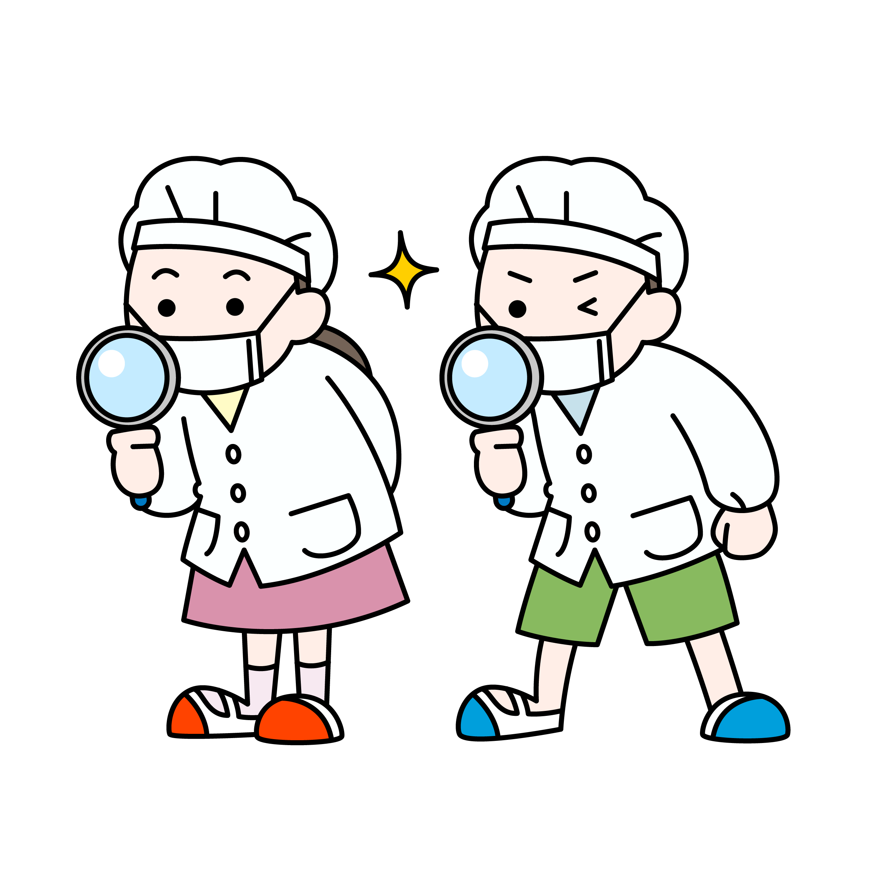
きゅうしょくのじゅんびの「こつ」
～とうばんをするとき～
Notes:
皆さん、幼稚園や保育園では、給食の準備の多くを先生方がしてくださっていたと思いますが、小学校では、自分たちで準備をします。準備には、「コツ」といって、できると自分やみんなのためになることがあります。今日は、給食の準備の「コツ」をみんなと見付けて、身に付けられるようにしましょう。●
※●印のところでクリックしてください。

Slide 3
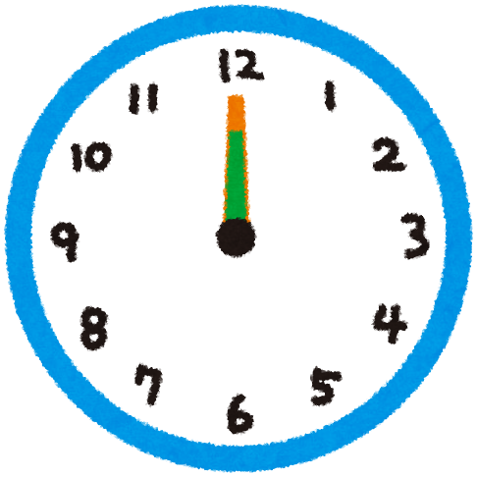
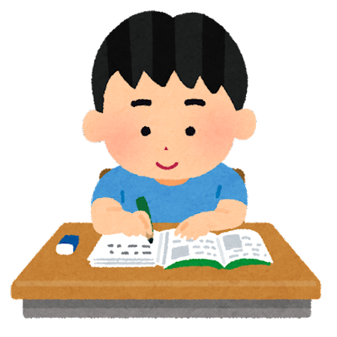
Notes:
そろそろ４時間目の授業が終わります。皆さんの大好きな給食の時間です。給食を食べるために給食当番の人は準備をしましょう。●

Slide 4
さいしょに することは？
Notes:
ここで問題です。このあと、給食当番の人が最初にすることは①と②のどちらでしょうか。●

Slide 5
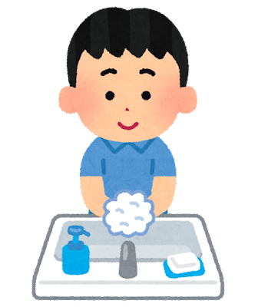
さいしょに することは？
①てをあらう
Notes:
①まず手を洗う。●

Slide 6
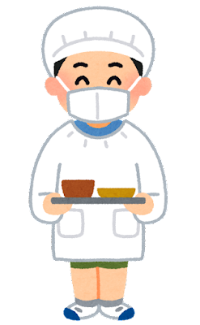
さいしょに することは？
②みじたくをする
Notes:
②まずエプロンを着て身支度をする。●

Slide 7
さいしょに することは？
Notes:
さあ、どちらでしょうか。・・・正解は、●①の手を洗うです。授業が終わったら、まずトイレに行ったり、うがい、手洗いをしたりして、きれいな手で身支度をしましょう。エプロンを着たままトイレに入ってはいけません。●

Slide 8
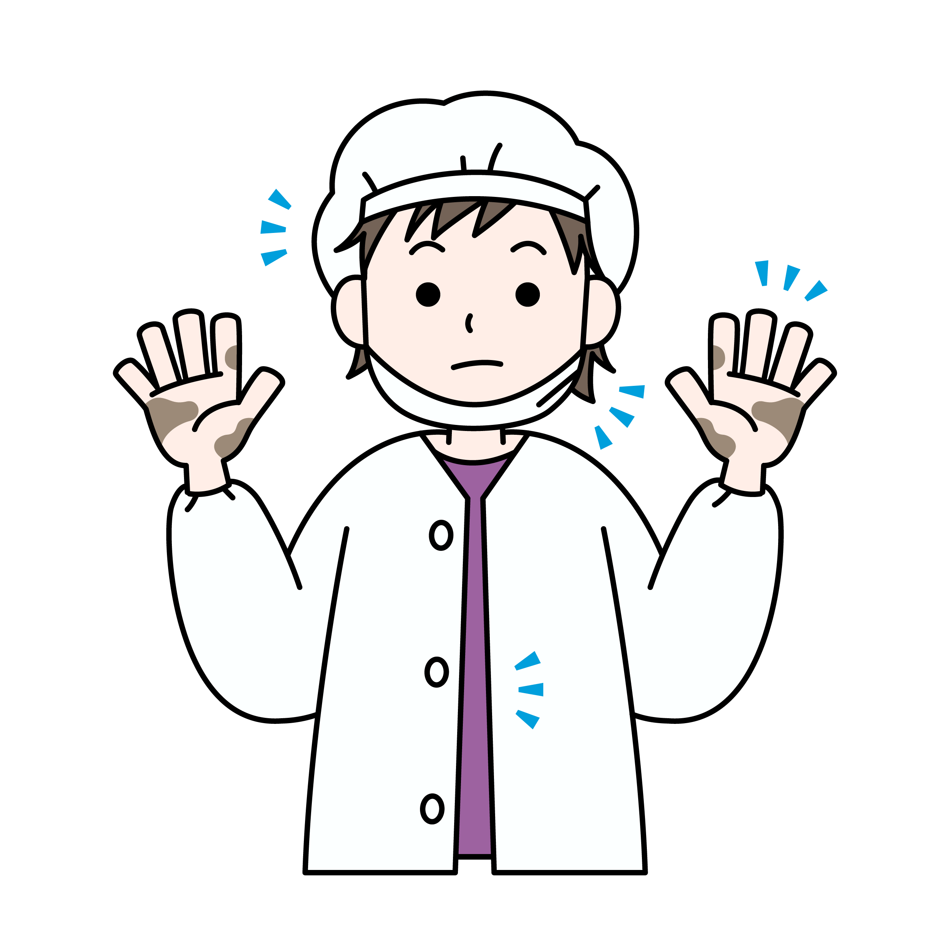
よっつのぽいんと みつけられるかな
かみのけ を・・・
ますく を・・・
て を・・・
ぼたん を・・・
Notes:
では、次の問題です。給食当番の身支度のポイントについてです。この給食当番の人の身支度はどうでしょうか。（児童に聞いてみる。）「C：手が汚い」 では、どうしたらいいでしょうか。「C：手を洗う」 他にもありますか・・・（児童の意見は板書して残しておくとよい。板書の順番、①手洗い・うがい②エプロンを着てボタンを閉める③帽子に髪の毛を入れる④鼻や口が隠れるようにマスクをする）正解を見てみましょう。まずは、●（児童と一緒に読み上げる）「C:手を洗う」 ●次にエプロンを着て「C:ボタンを閉める」● 次に帽子に「C:髪の毛を入れる」 ●最後に鼻や口が隠れるように「C:マスクをする」 そうですね。よくできました。●

Slide 9
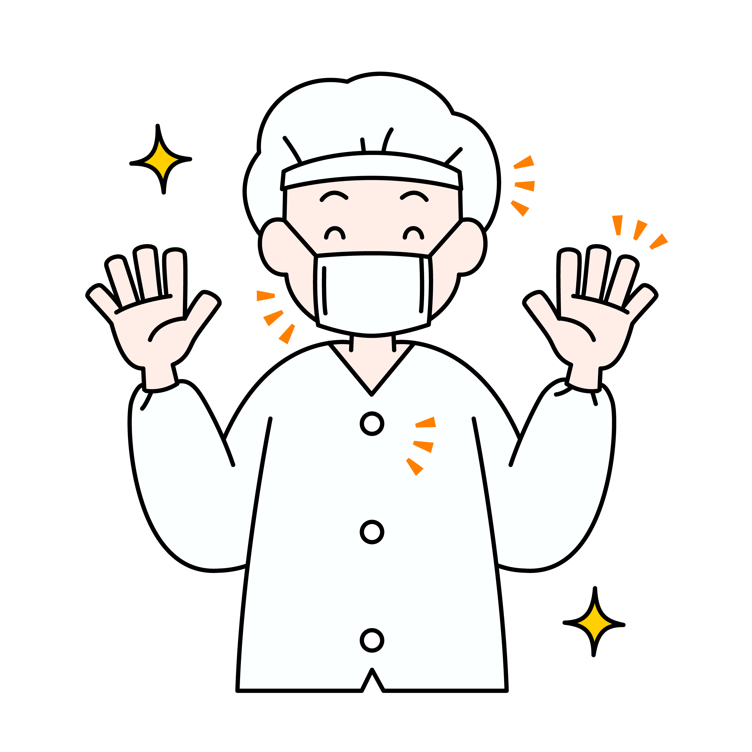
よっつのぽいんと
Notes:
皆さんのおかげで、この給食当番の人もしっかりと身支度ができました。皆さんも、この4つのポイントに気を付けてきちんと身支度をしましょう。●

Slide 10
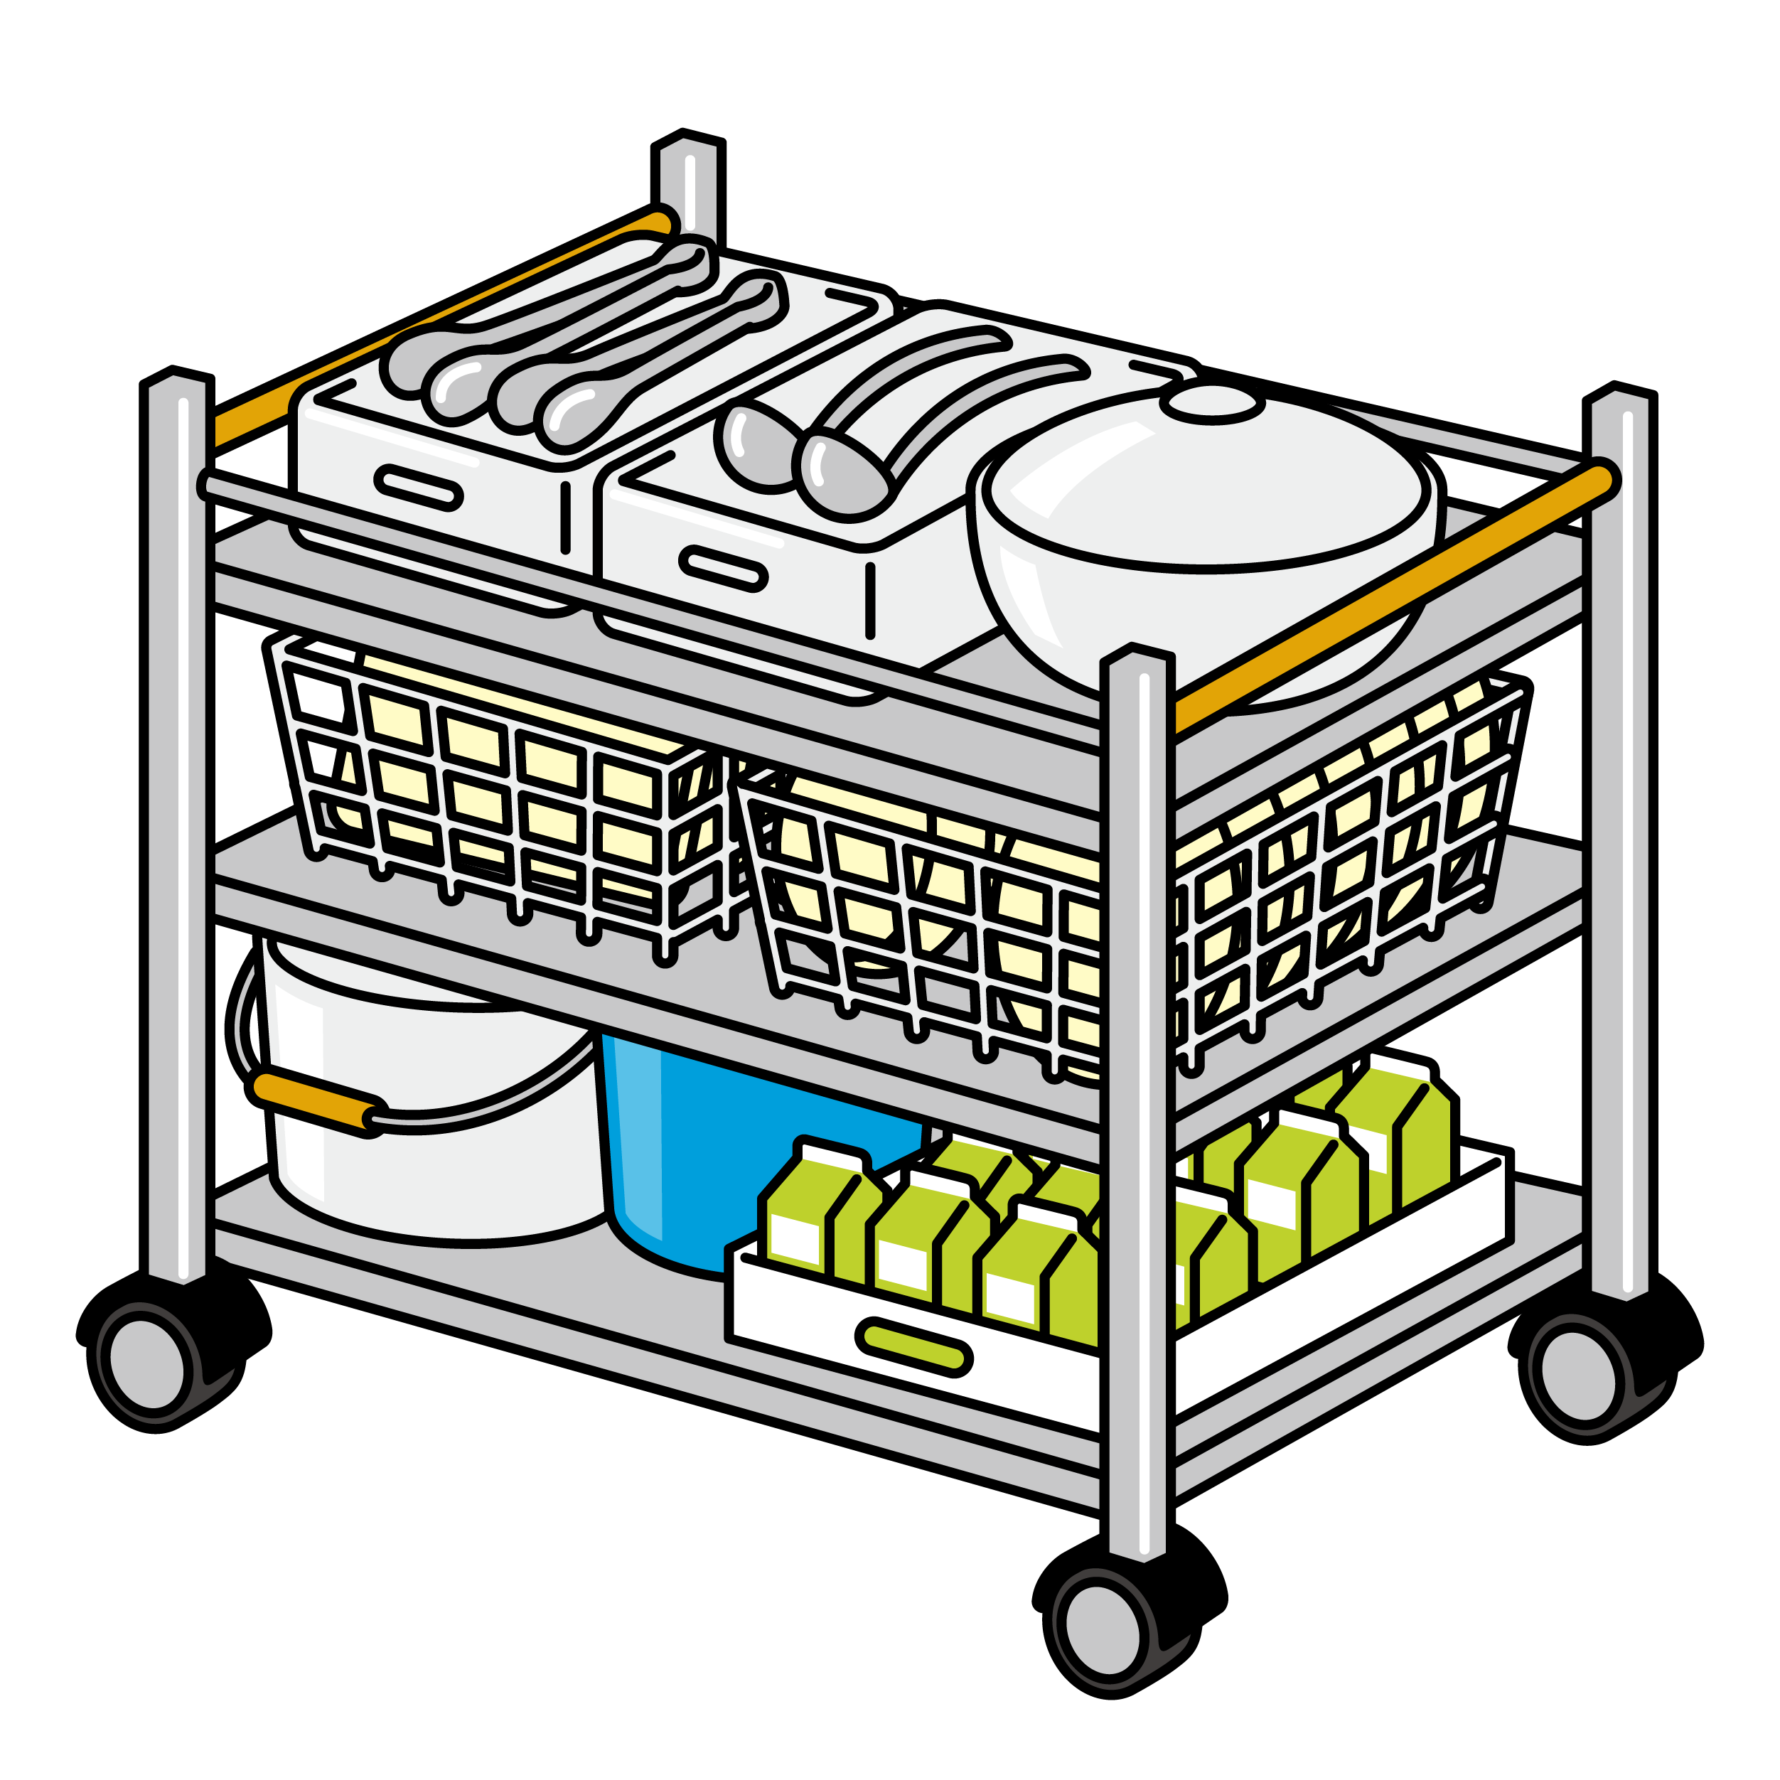
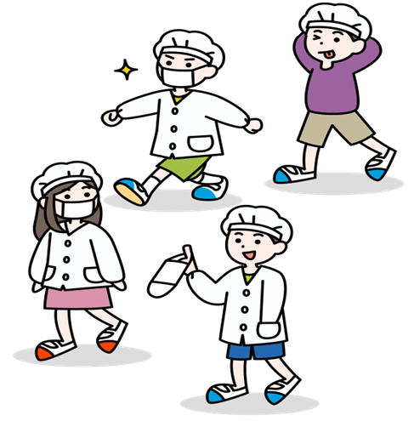
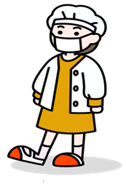
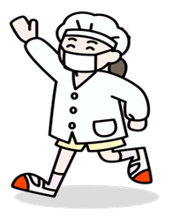
わごんを はこぶ
いつつの まちがい
Notes:
給食はワゴンで運びます。身支度ができたら給食のワゴンを自分たちで取りに行きましょう。あれあれ、この中に身支度ができていない人が4人います。分かりますか。●①この人はまだエプロンを着ていないですね。●②この人はボタンを閉めていません。●③この人は髪の毛が出てしまっていますね。●④マスクは鼻と口が隠れるようにしましょう。●身支度以外にも・・・●⑤この人のように廊下を走っていったら危ないですね。●

Slide 11
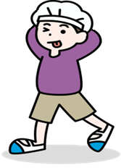
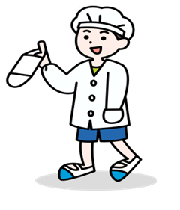
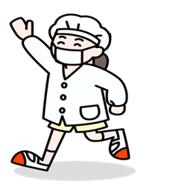
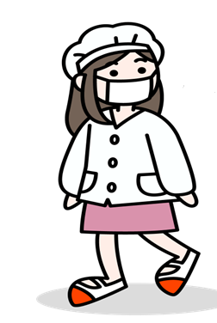
わごんを はこぶ
いつつの まちがい
えぷろんをきる
ますくをする
ぼたんをしめる
ろうかを
あるく
かみのけをいれる
Notes:
皆さんは●この身支度の●４つの間違いと、●ワゴンを取りに行く時の●間違いによく気付きました。●特に廊下を走ってワゴンを取りに行こうとするとほかの当番の人にぶつかってしまったり、ほかの学級のワゴンとぶつかってしまったりするかもしれません。みんなで歩いて取りに行きましょう。●

Slide 12
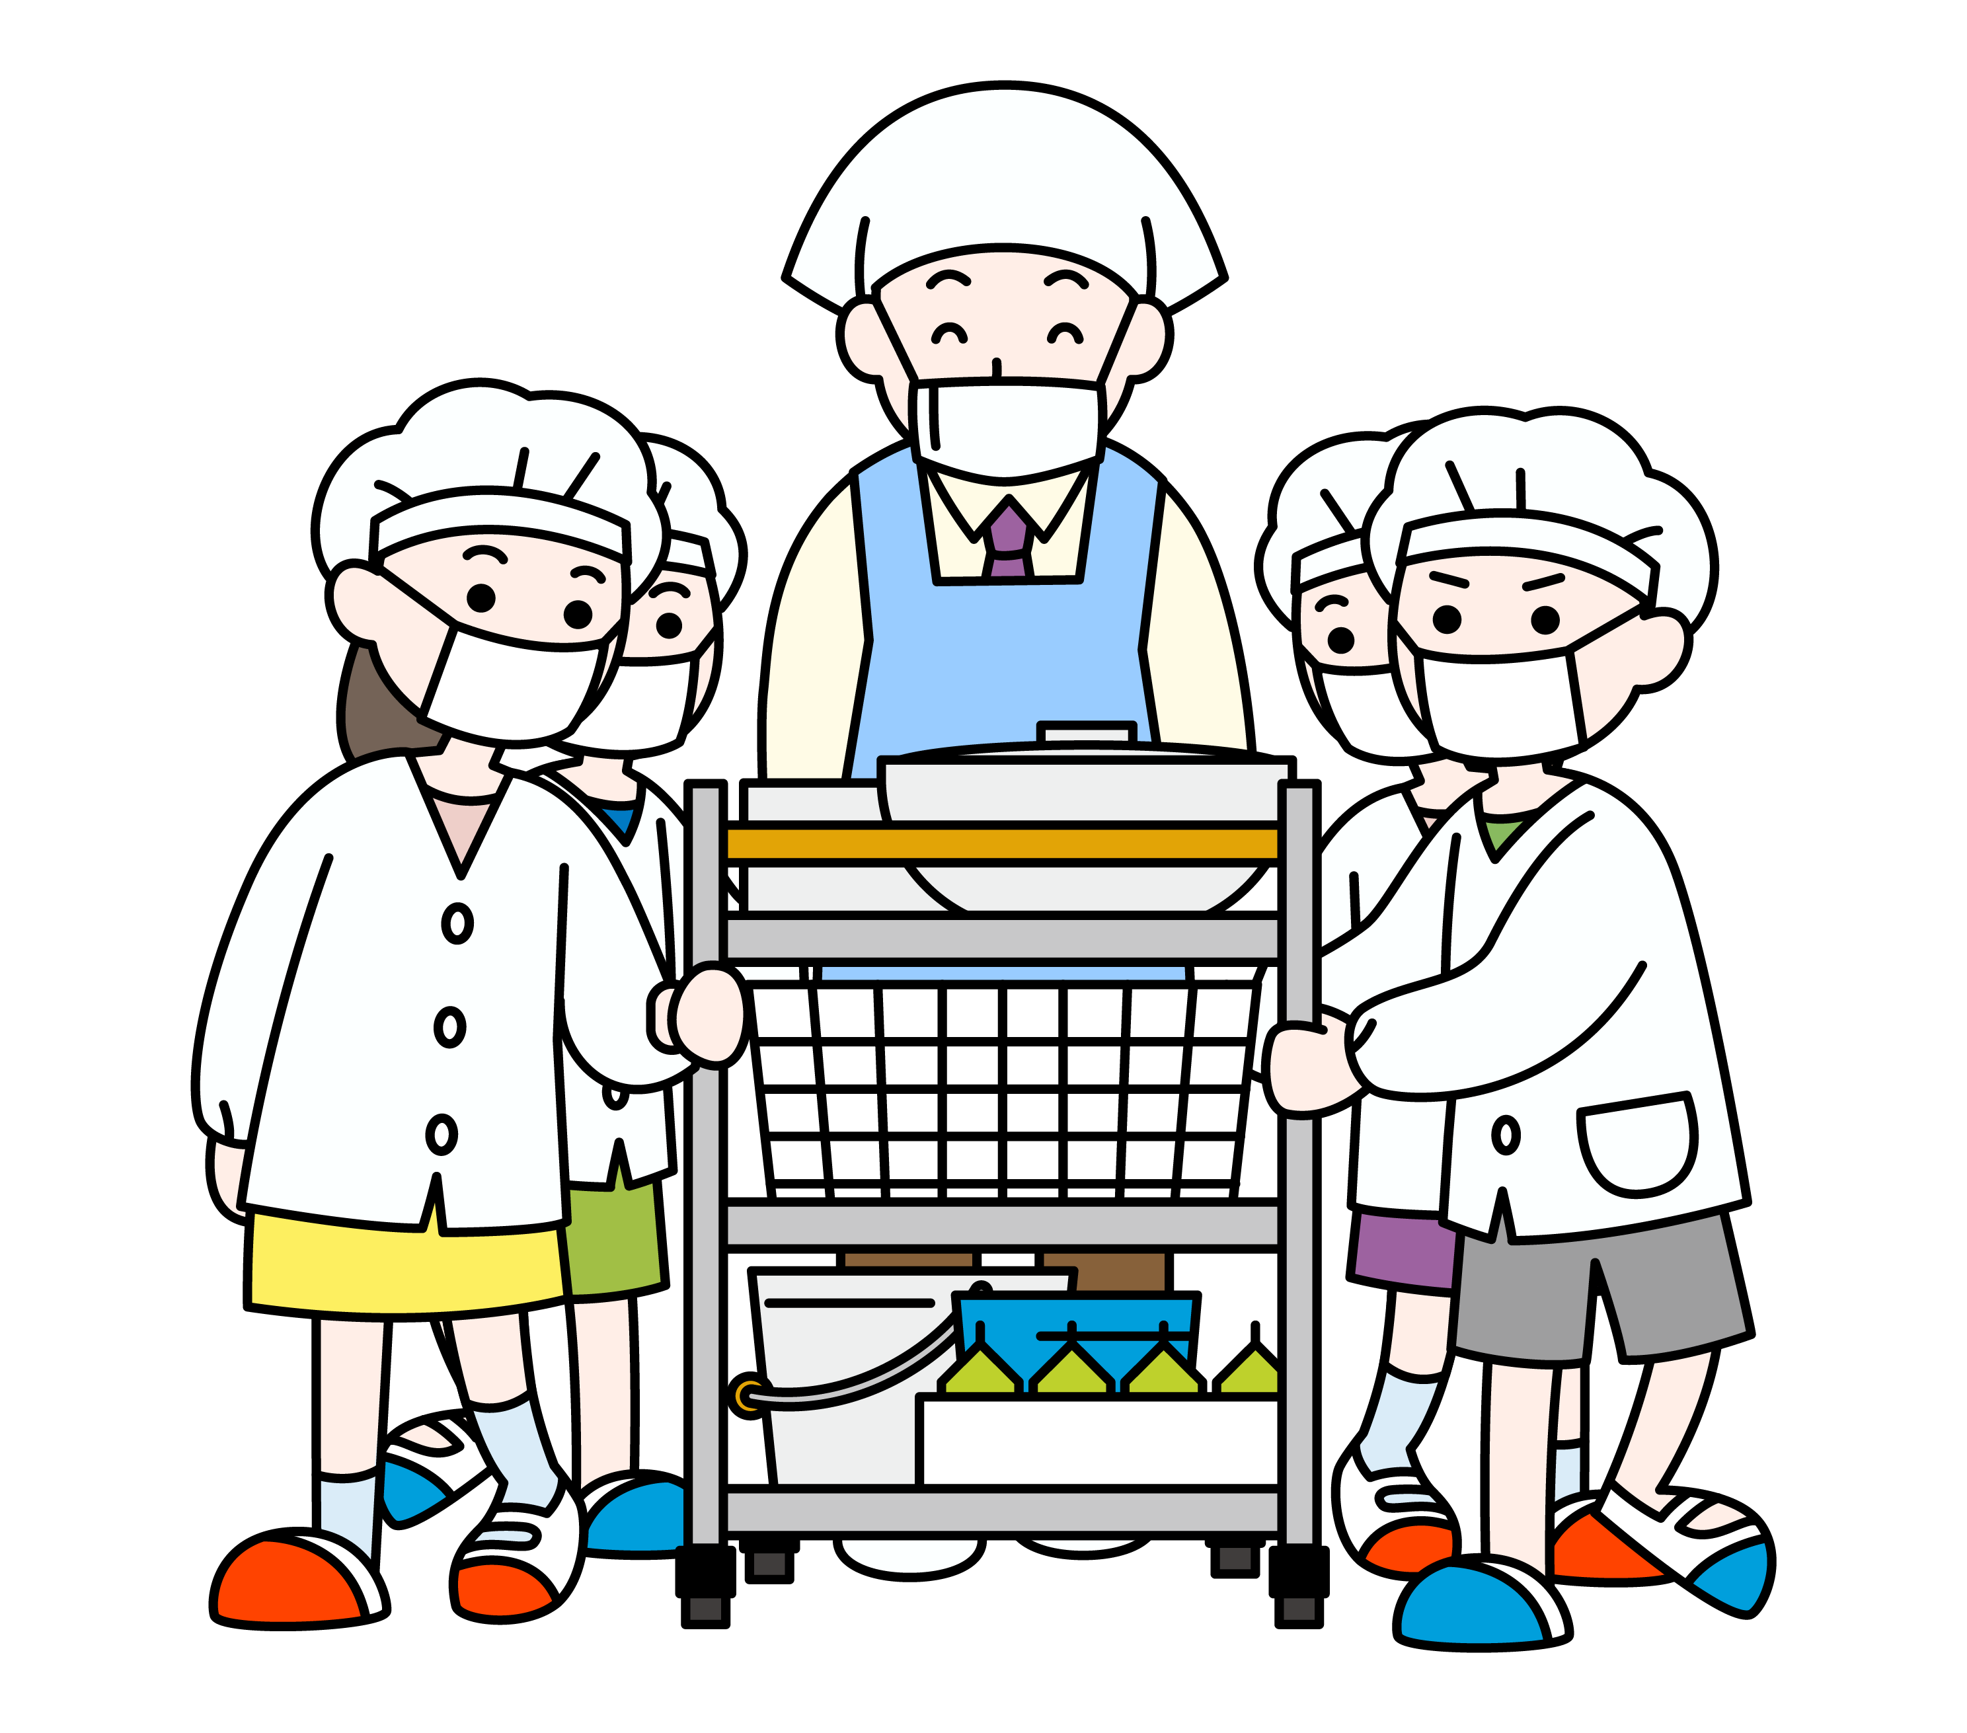
せんせいと わごんを はこぶ
Notes:
そして、必ず先生と一緒に給食のワゴンを取りに行って運びましょう。●

Slide 13
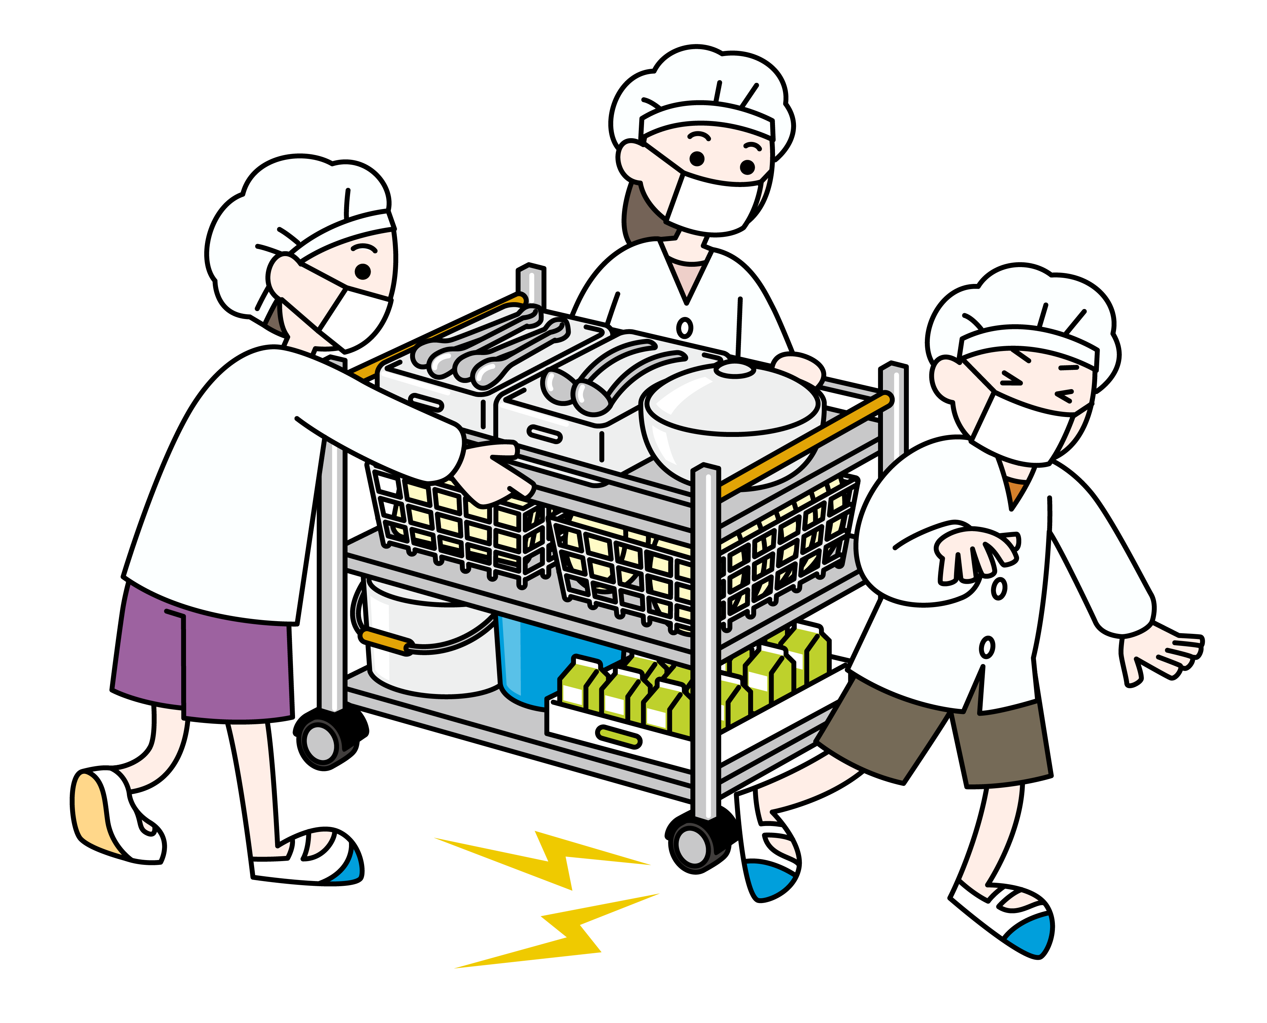
せんせいと わごんを はこぶ
あぶない！
わごんのよこに
たちましょう
Notes:
先生が来る前に給食当番だけで運ぼうとするとワゴンに轢かれてけがをしたり、給食をこぼしたりするので、●先生と一緒に運びましょう。●

Slide 14
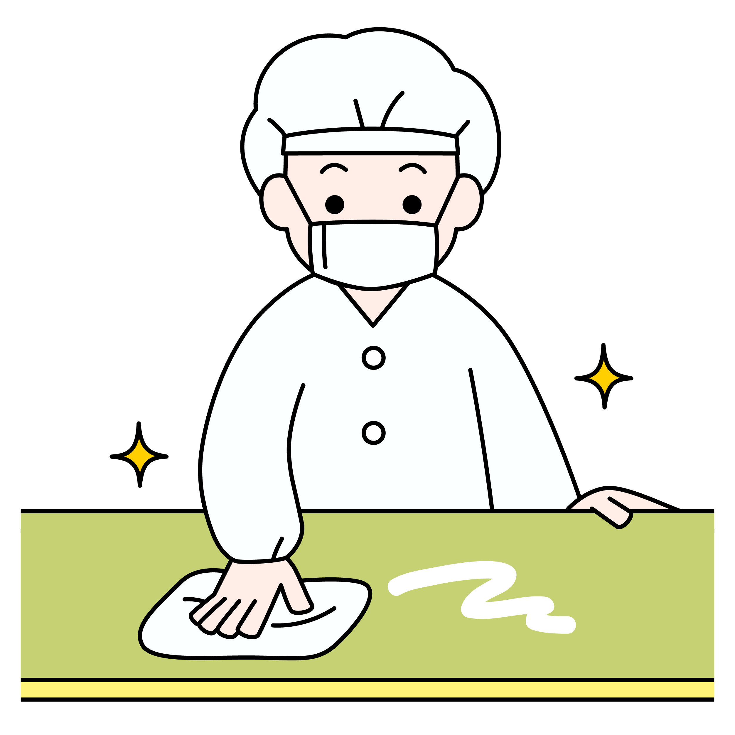
はいぜんだいを きれいにふく
Notes:
教室では、配膳台をきれいに拭きましょう。●

Slide 15
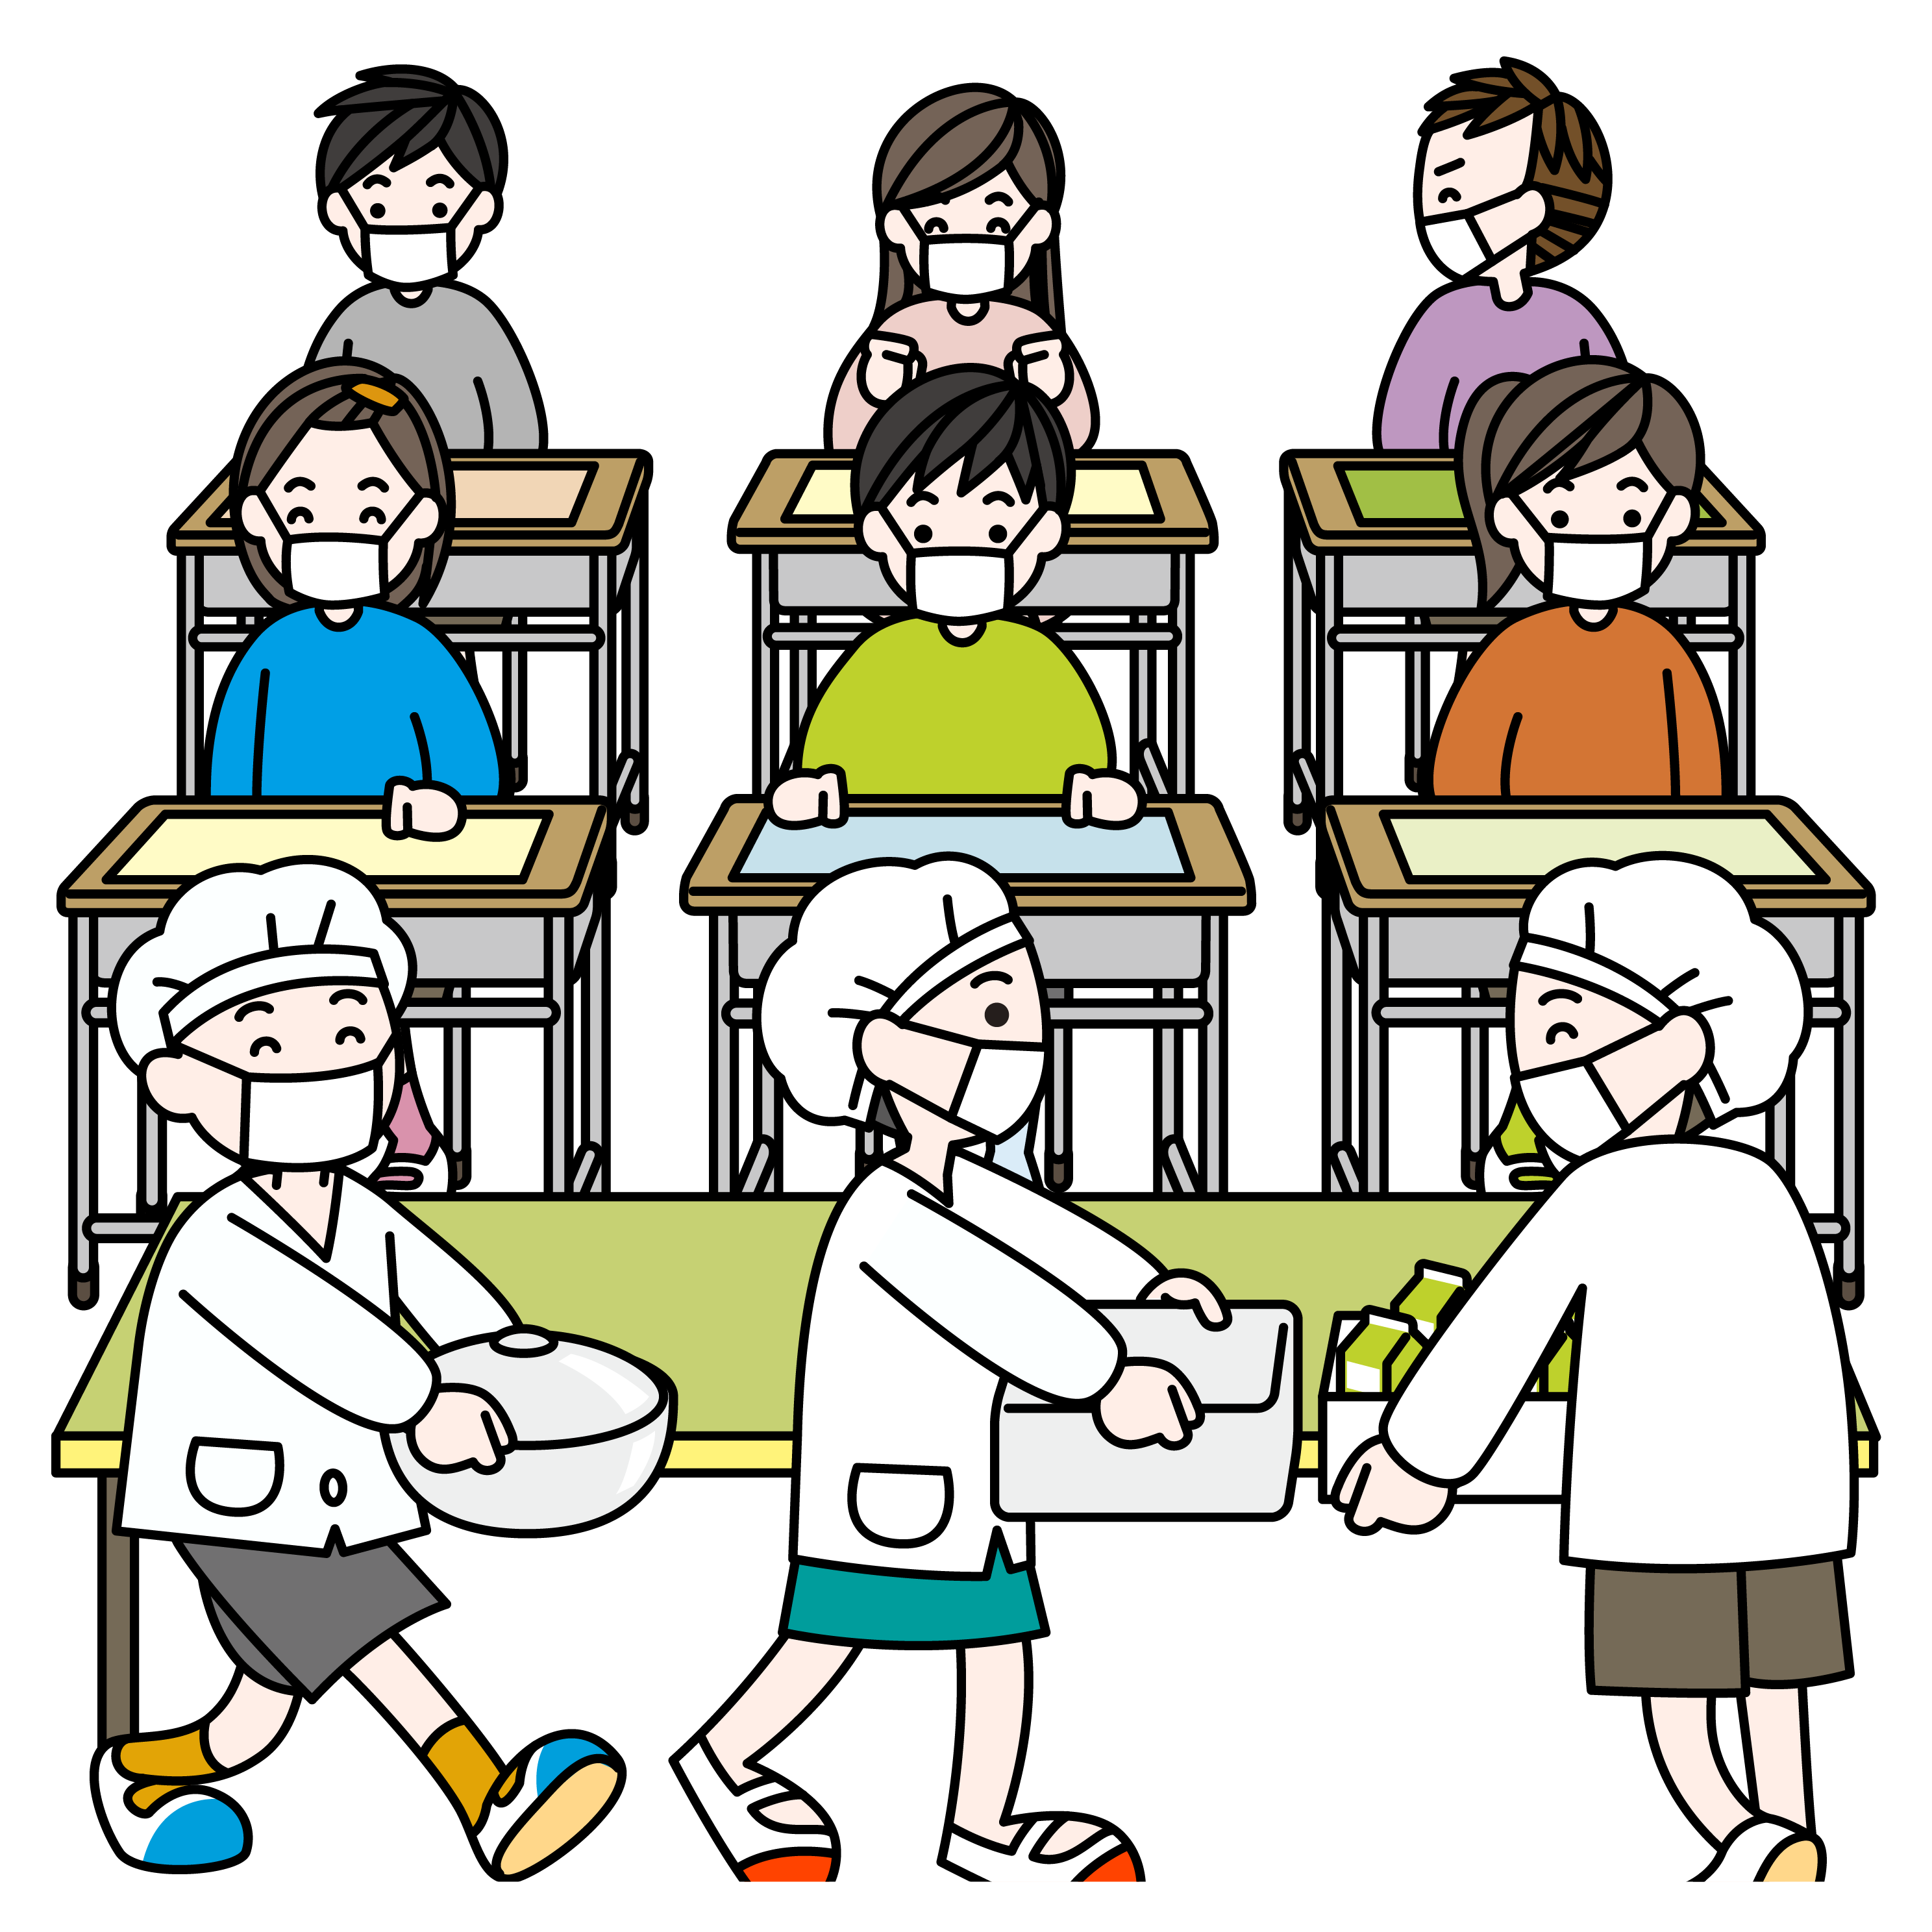
くばる じゅんび
Notes:
配膳台がきれいになったら、ワゴンから給食を下ろして、配る準備をしましょう。●

Slide 16
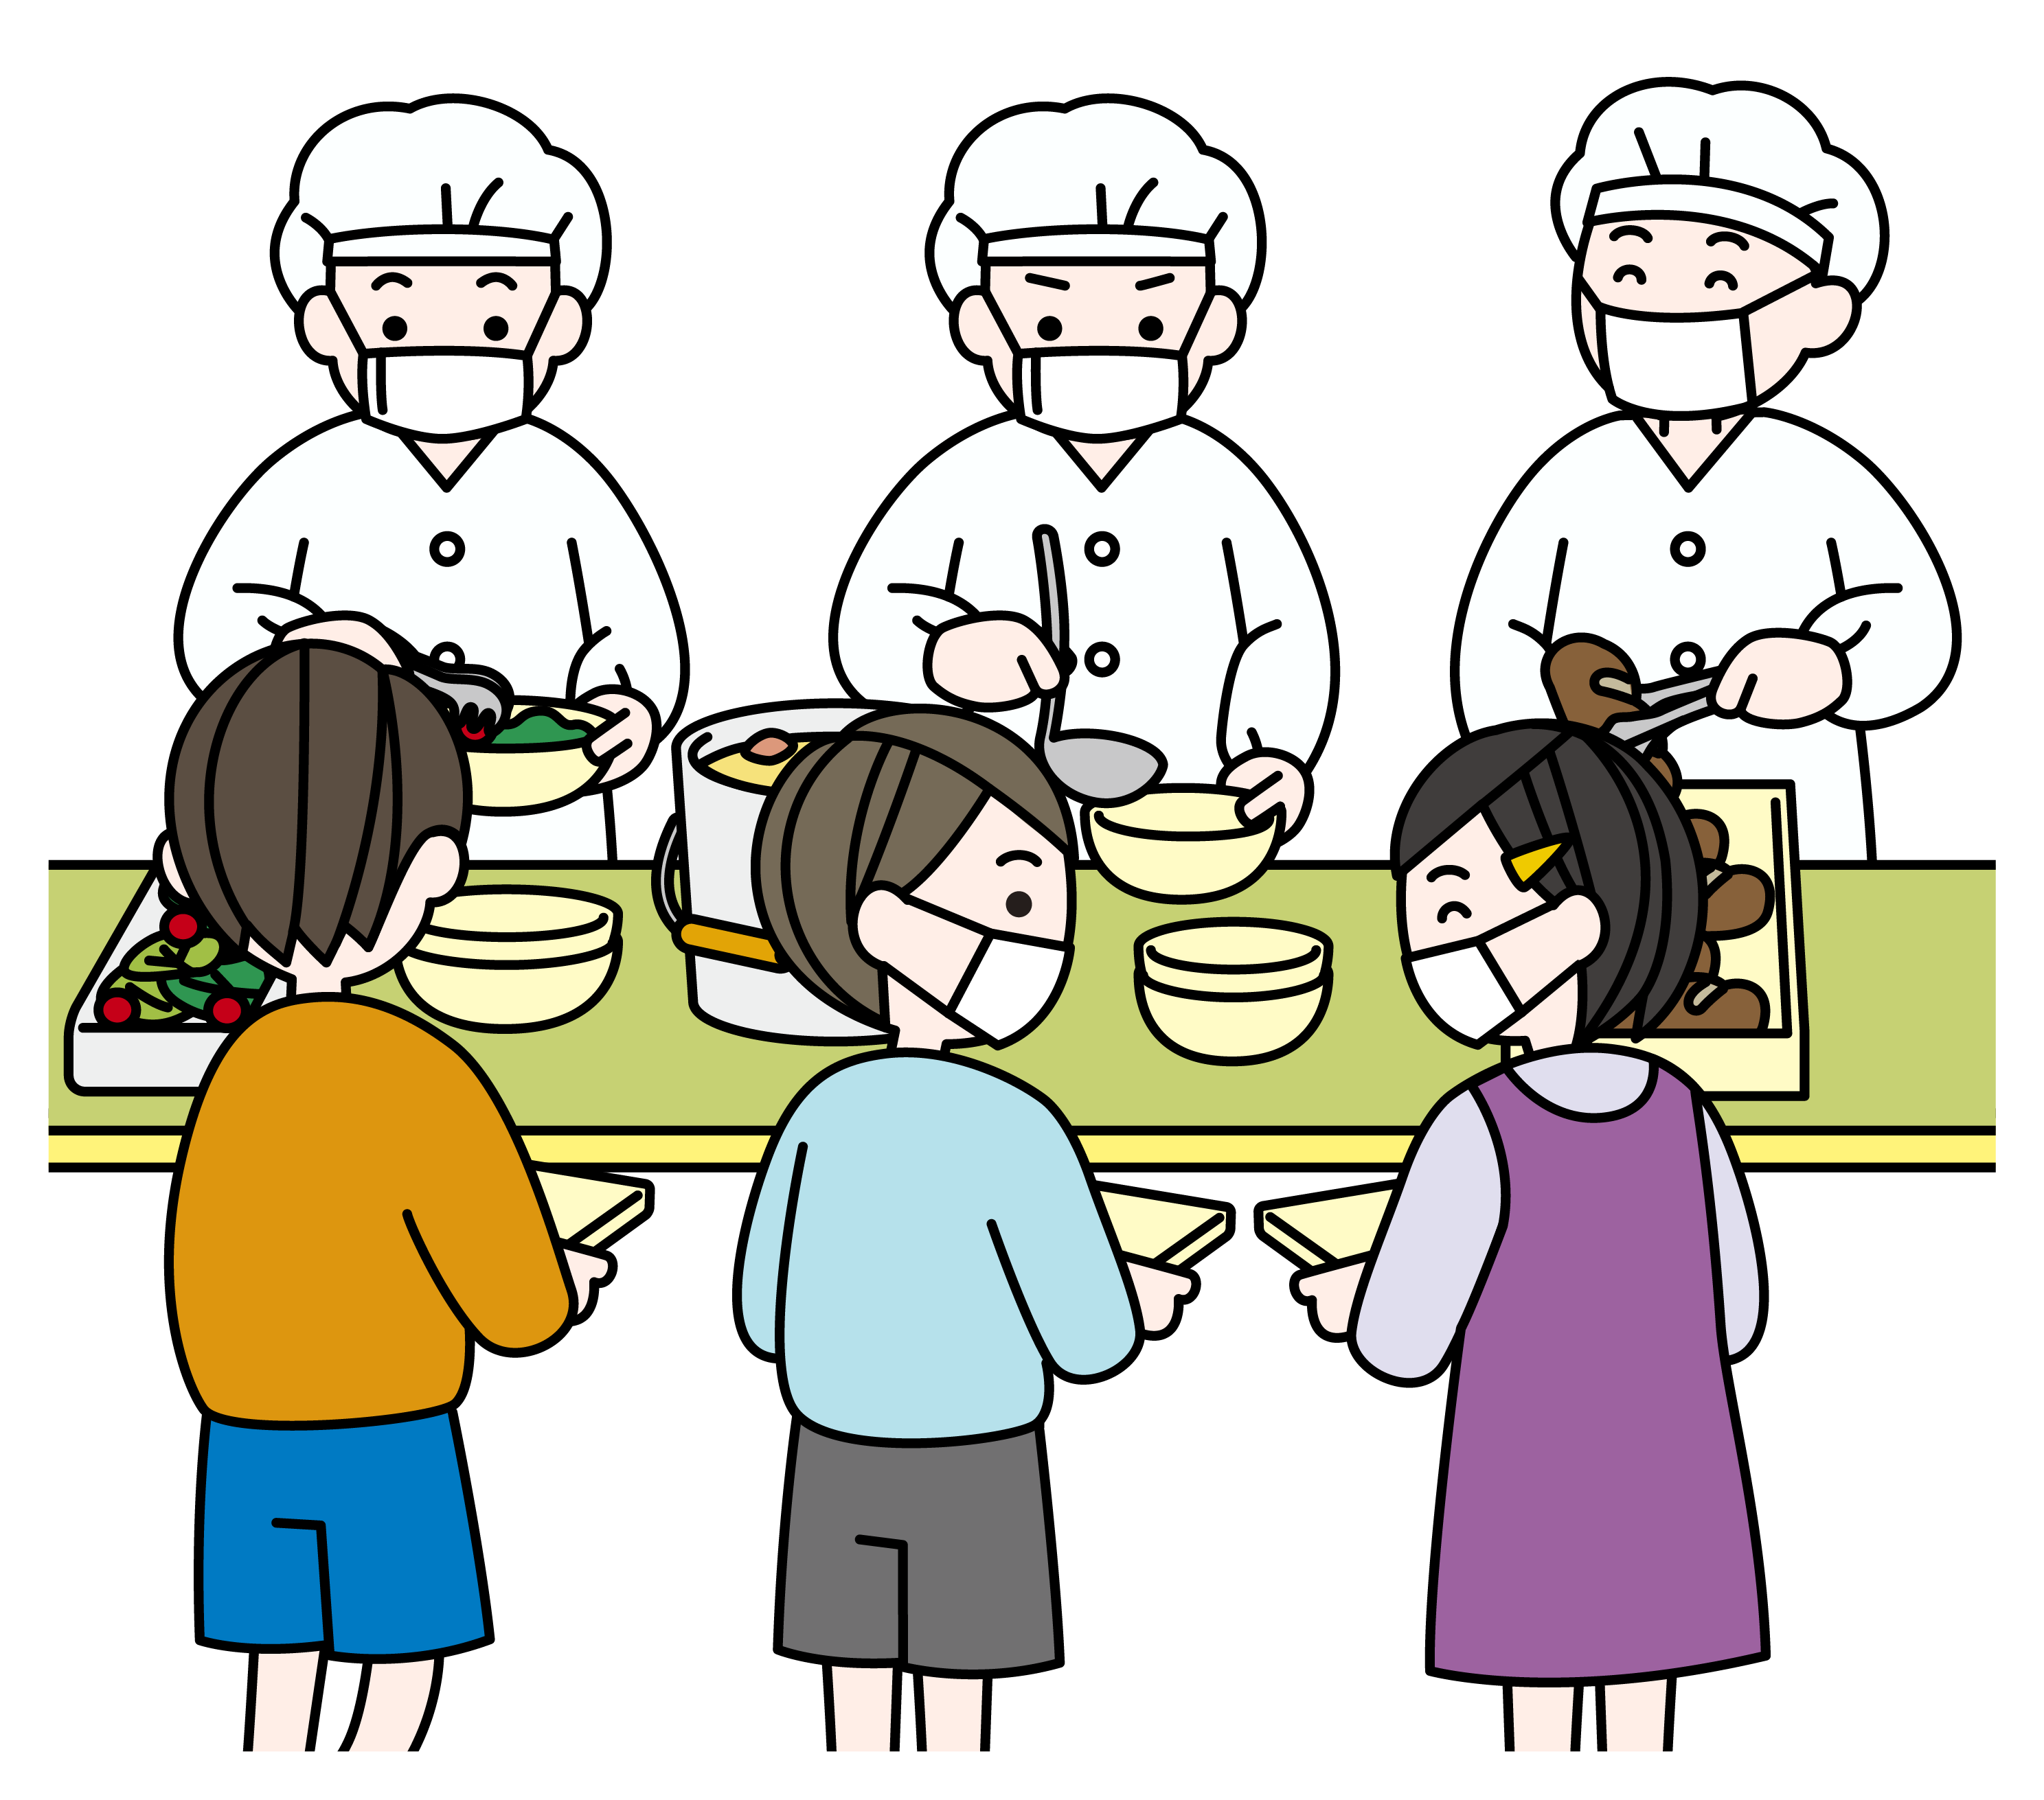
もりつけ
Notes:
給食の盛り付けをしましょう。●

Slide 17
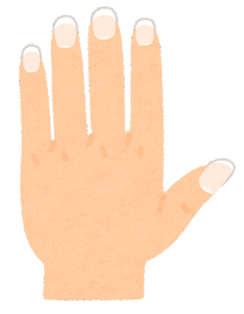
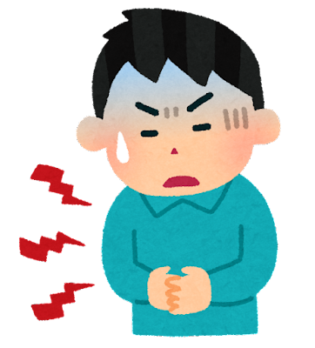
きゅうしょくとうばんが できないとき
Notes:
ただし、次の人は給食当番ができません。爪が伸びている人、●手にけがをしていて手がきれいに洗えない人、●おなかが痛かったり、熱があったり、咳が出たりして体調が悪い人。●このような人たちは先生にお話しをして、どのように行動するか聞きましょう。●

Slide 18
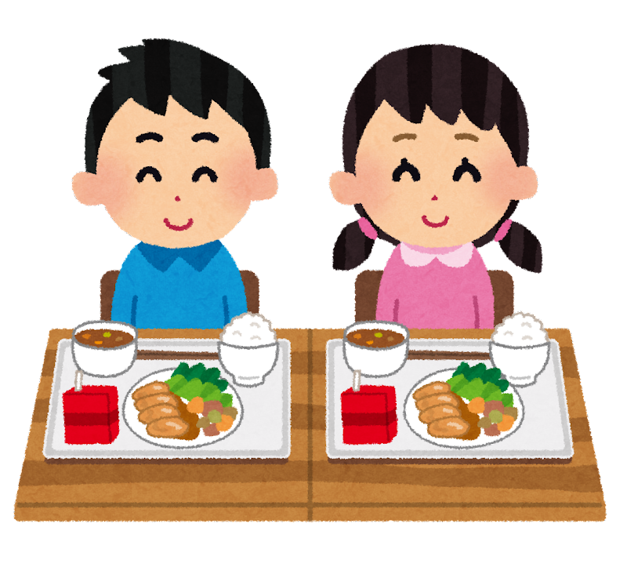
じゅんびが できた
Notes:
みんなで協力して、給食の準備ができました！でも給食当番の人には、まだすることがあります。●

Slide 19
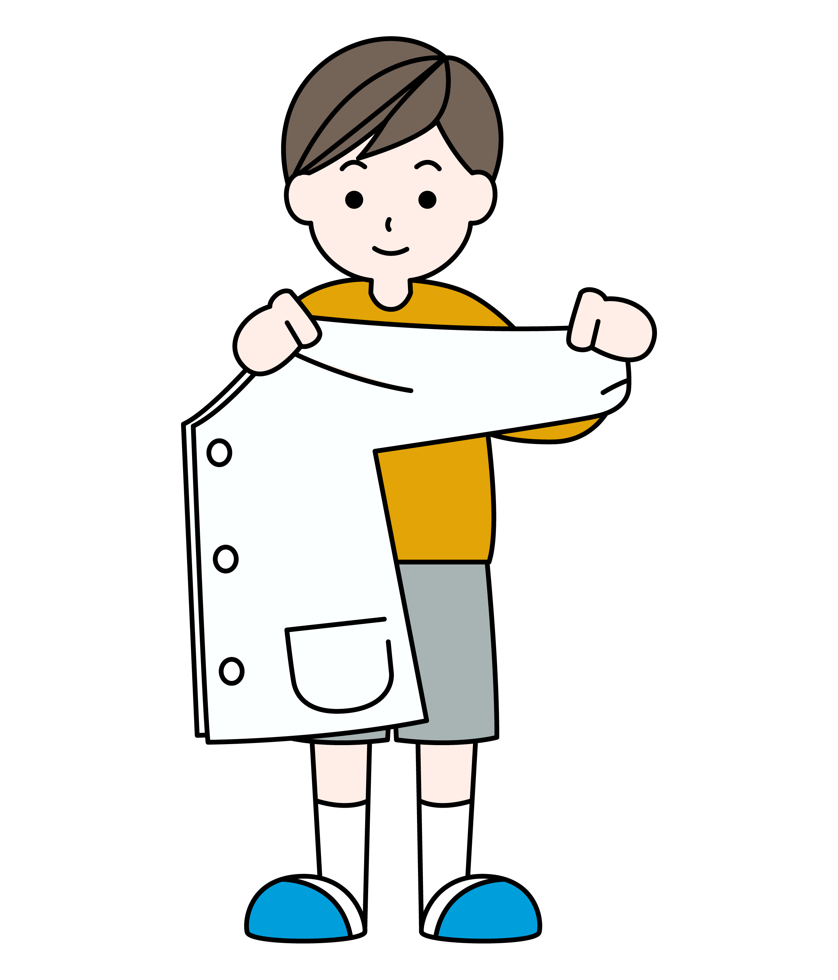
えぷろんを たたむ
Notes:
準備ができたら、給食当番はエプロンを片付けましょう。●

Slide 20
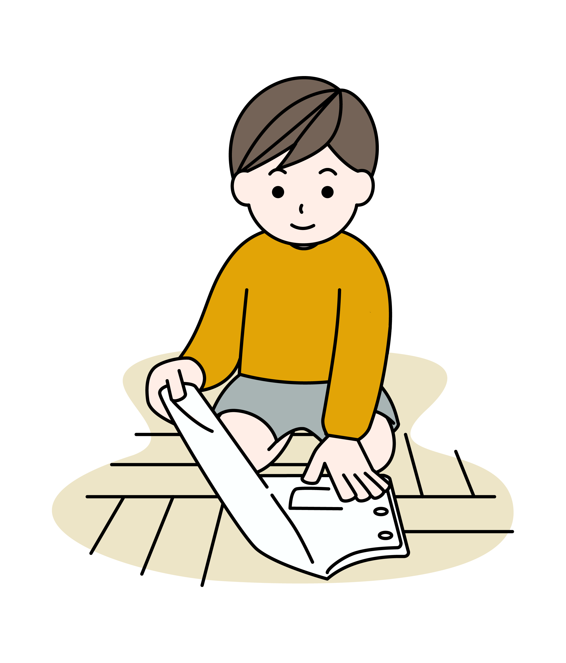
ゆかでたたみません
Notes:
床でたたもうとする人もいるかもしれませんが、床は、●うち履きで歩くところなので、きれいなところではありません。きれいな片付け方をこれから紹介します。●

Slide 21
かたと そでを あわせる
Notes:
まず、エプロンを脱いだら、自分の体の上で両肩と両袖を合わせます。●

Slide 22
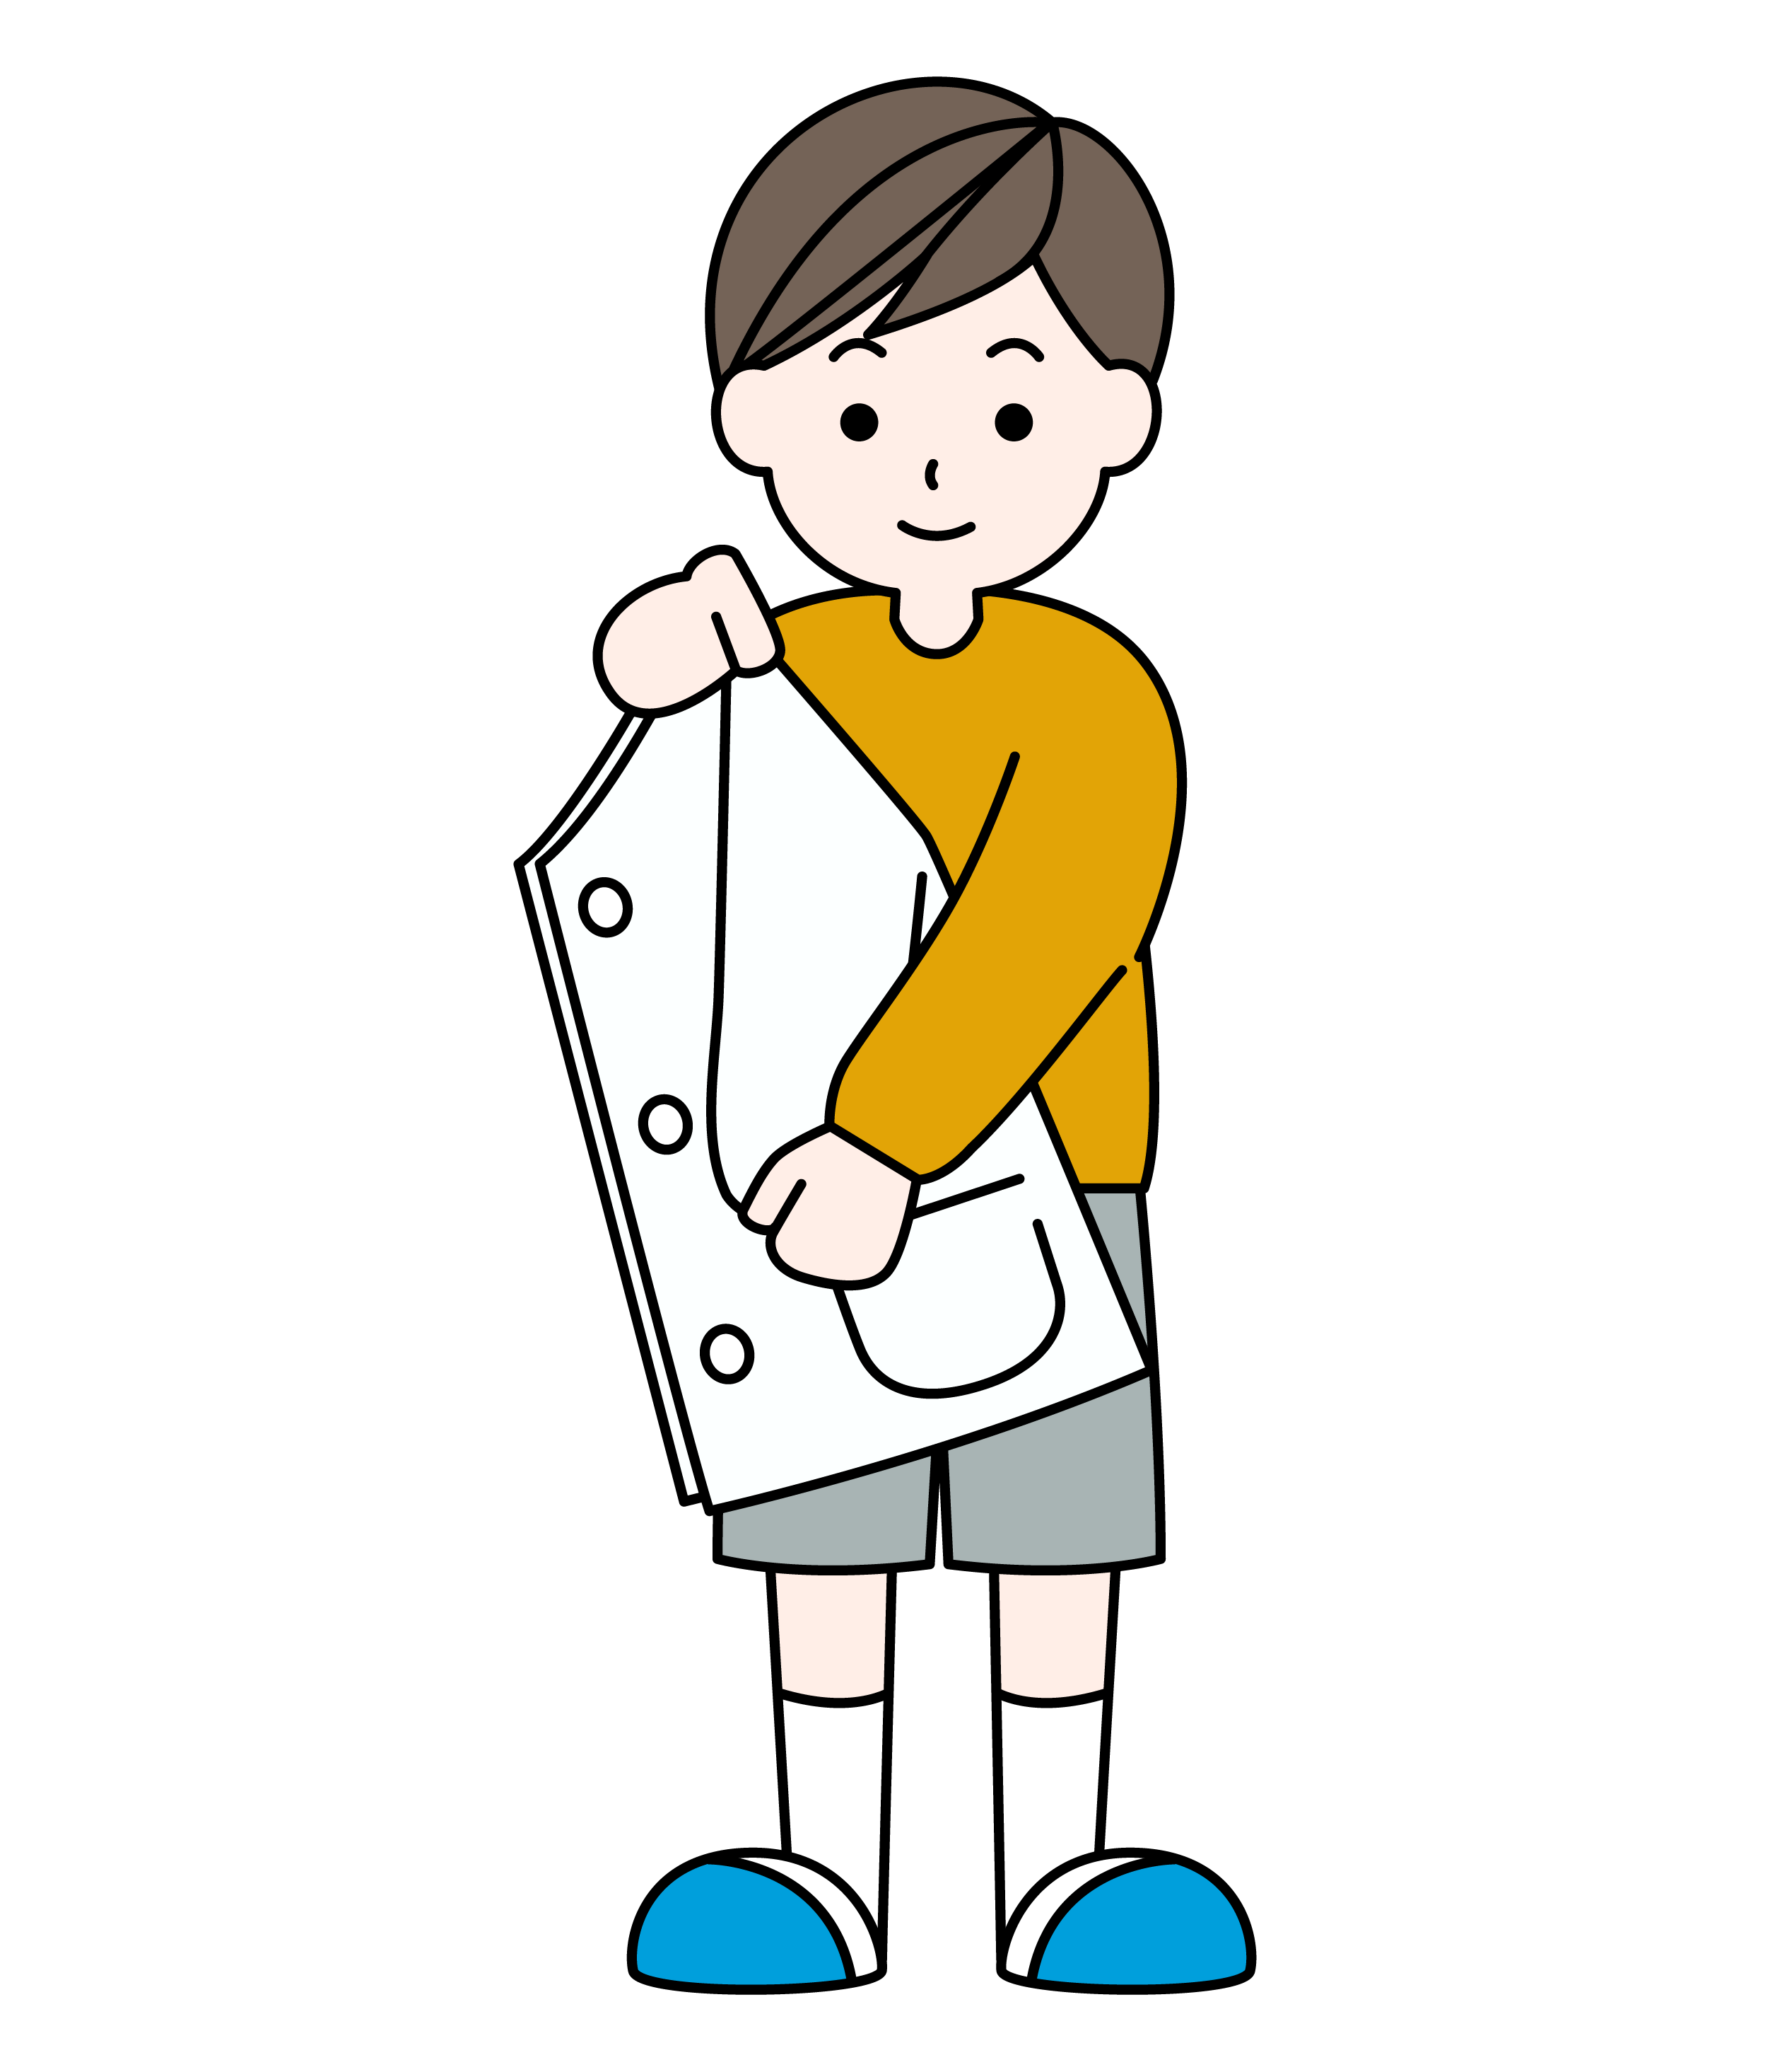
そでを まえにおる
Notes:
次に、合わせた袖を前にたたみます。●

Slide 23
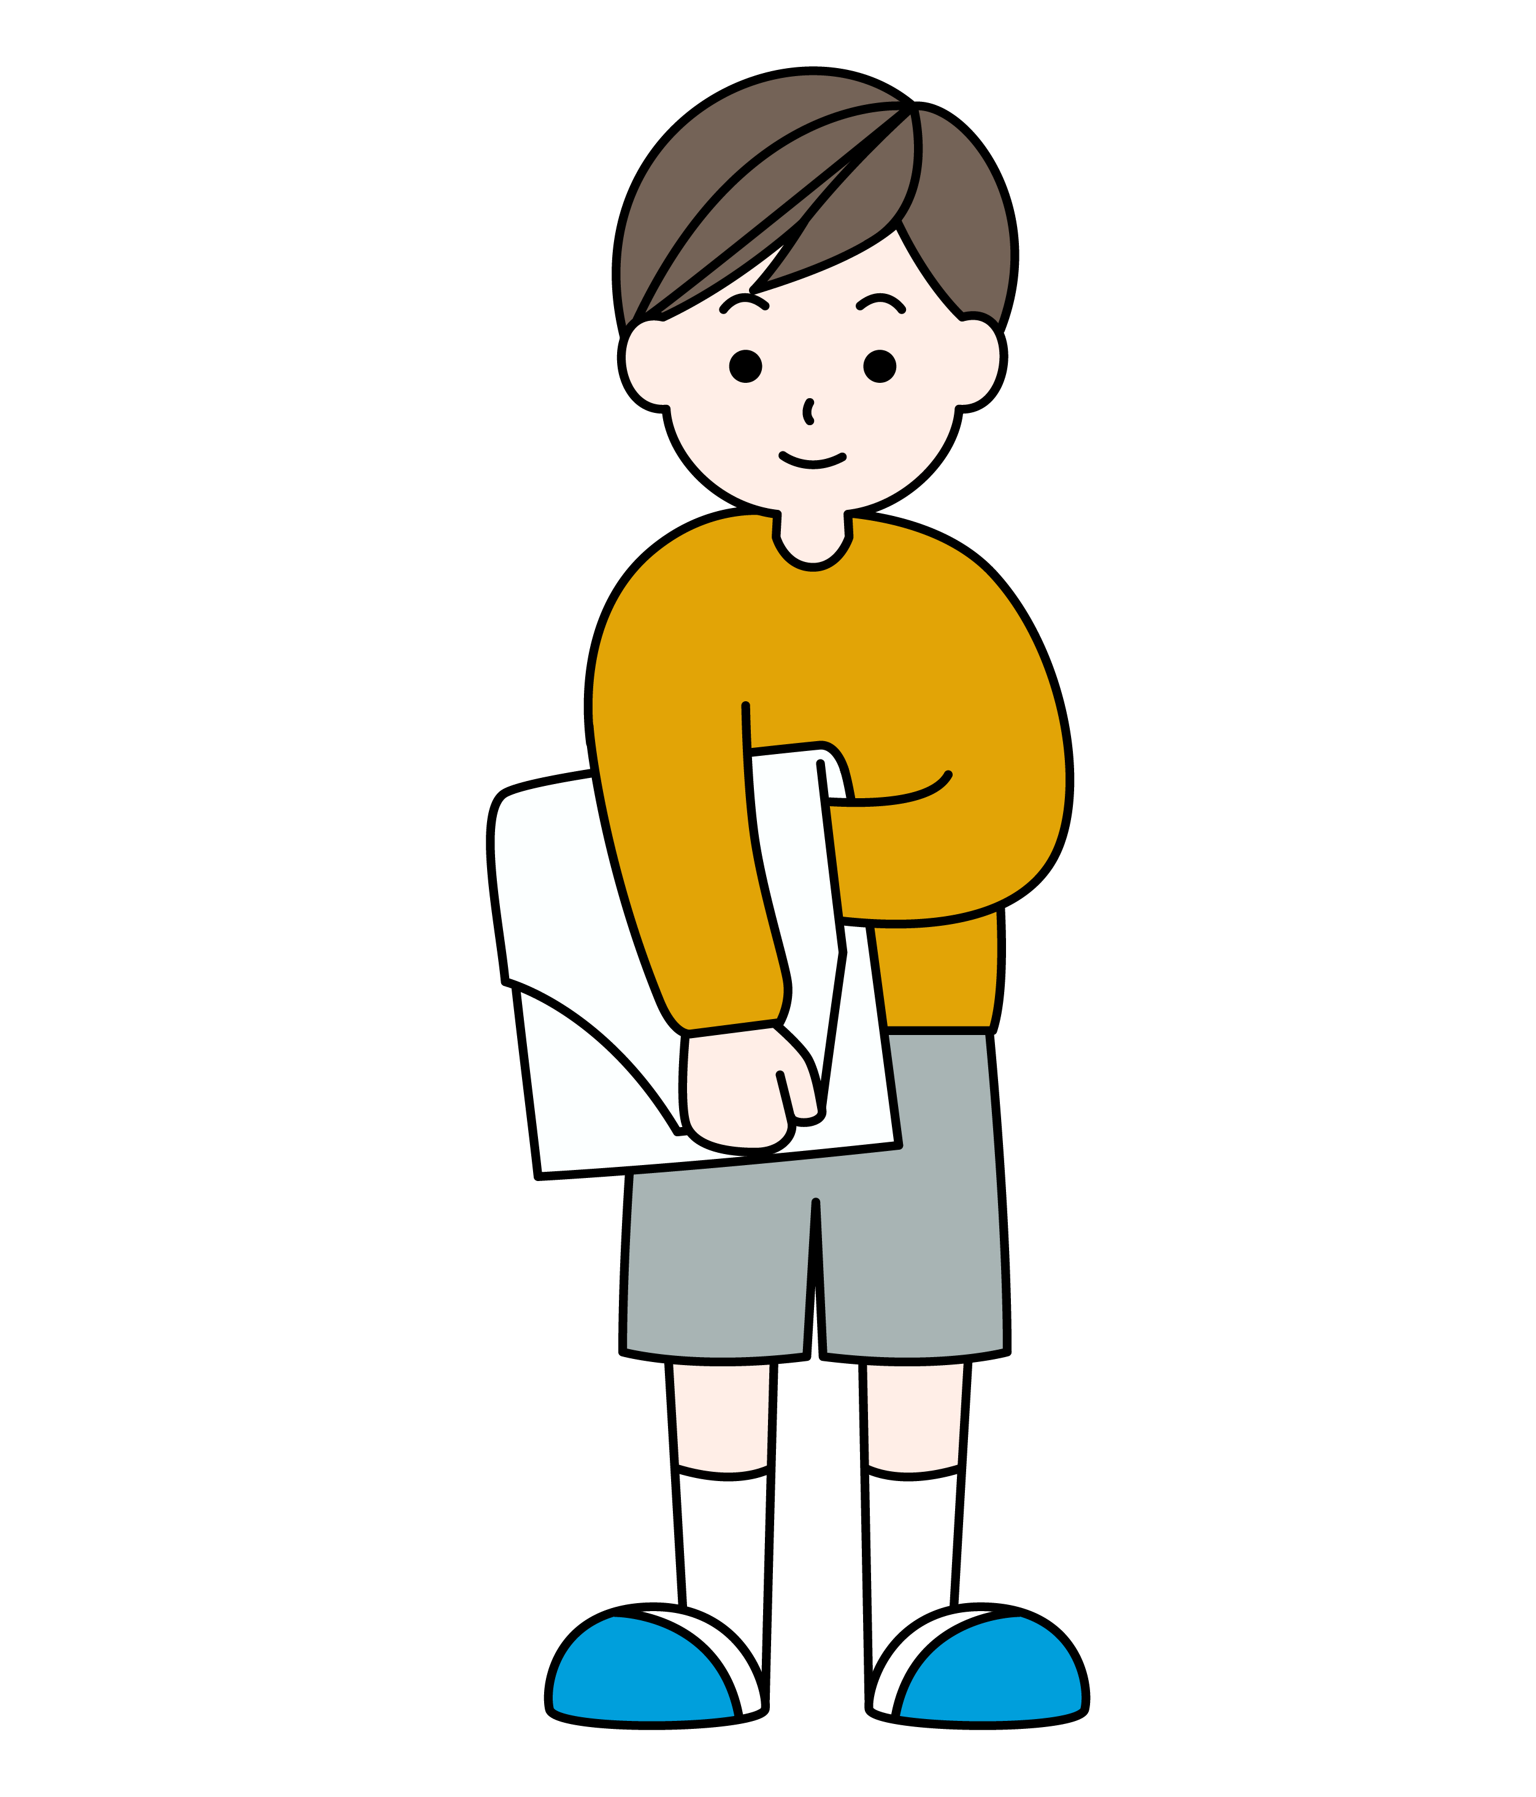
うえから たたむ
Notes:
さらに、上からパタンパタンとたたみます。●

Slide 24
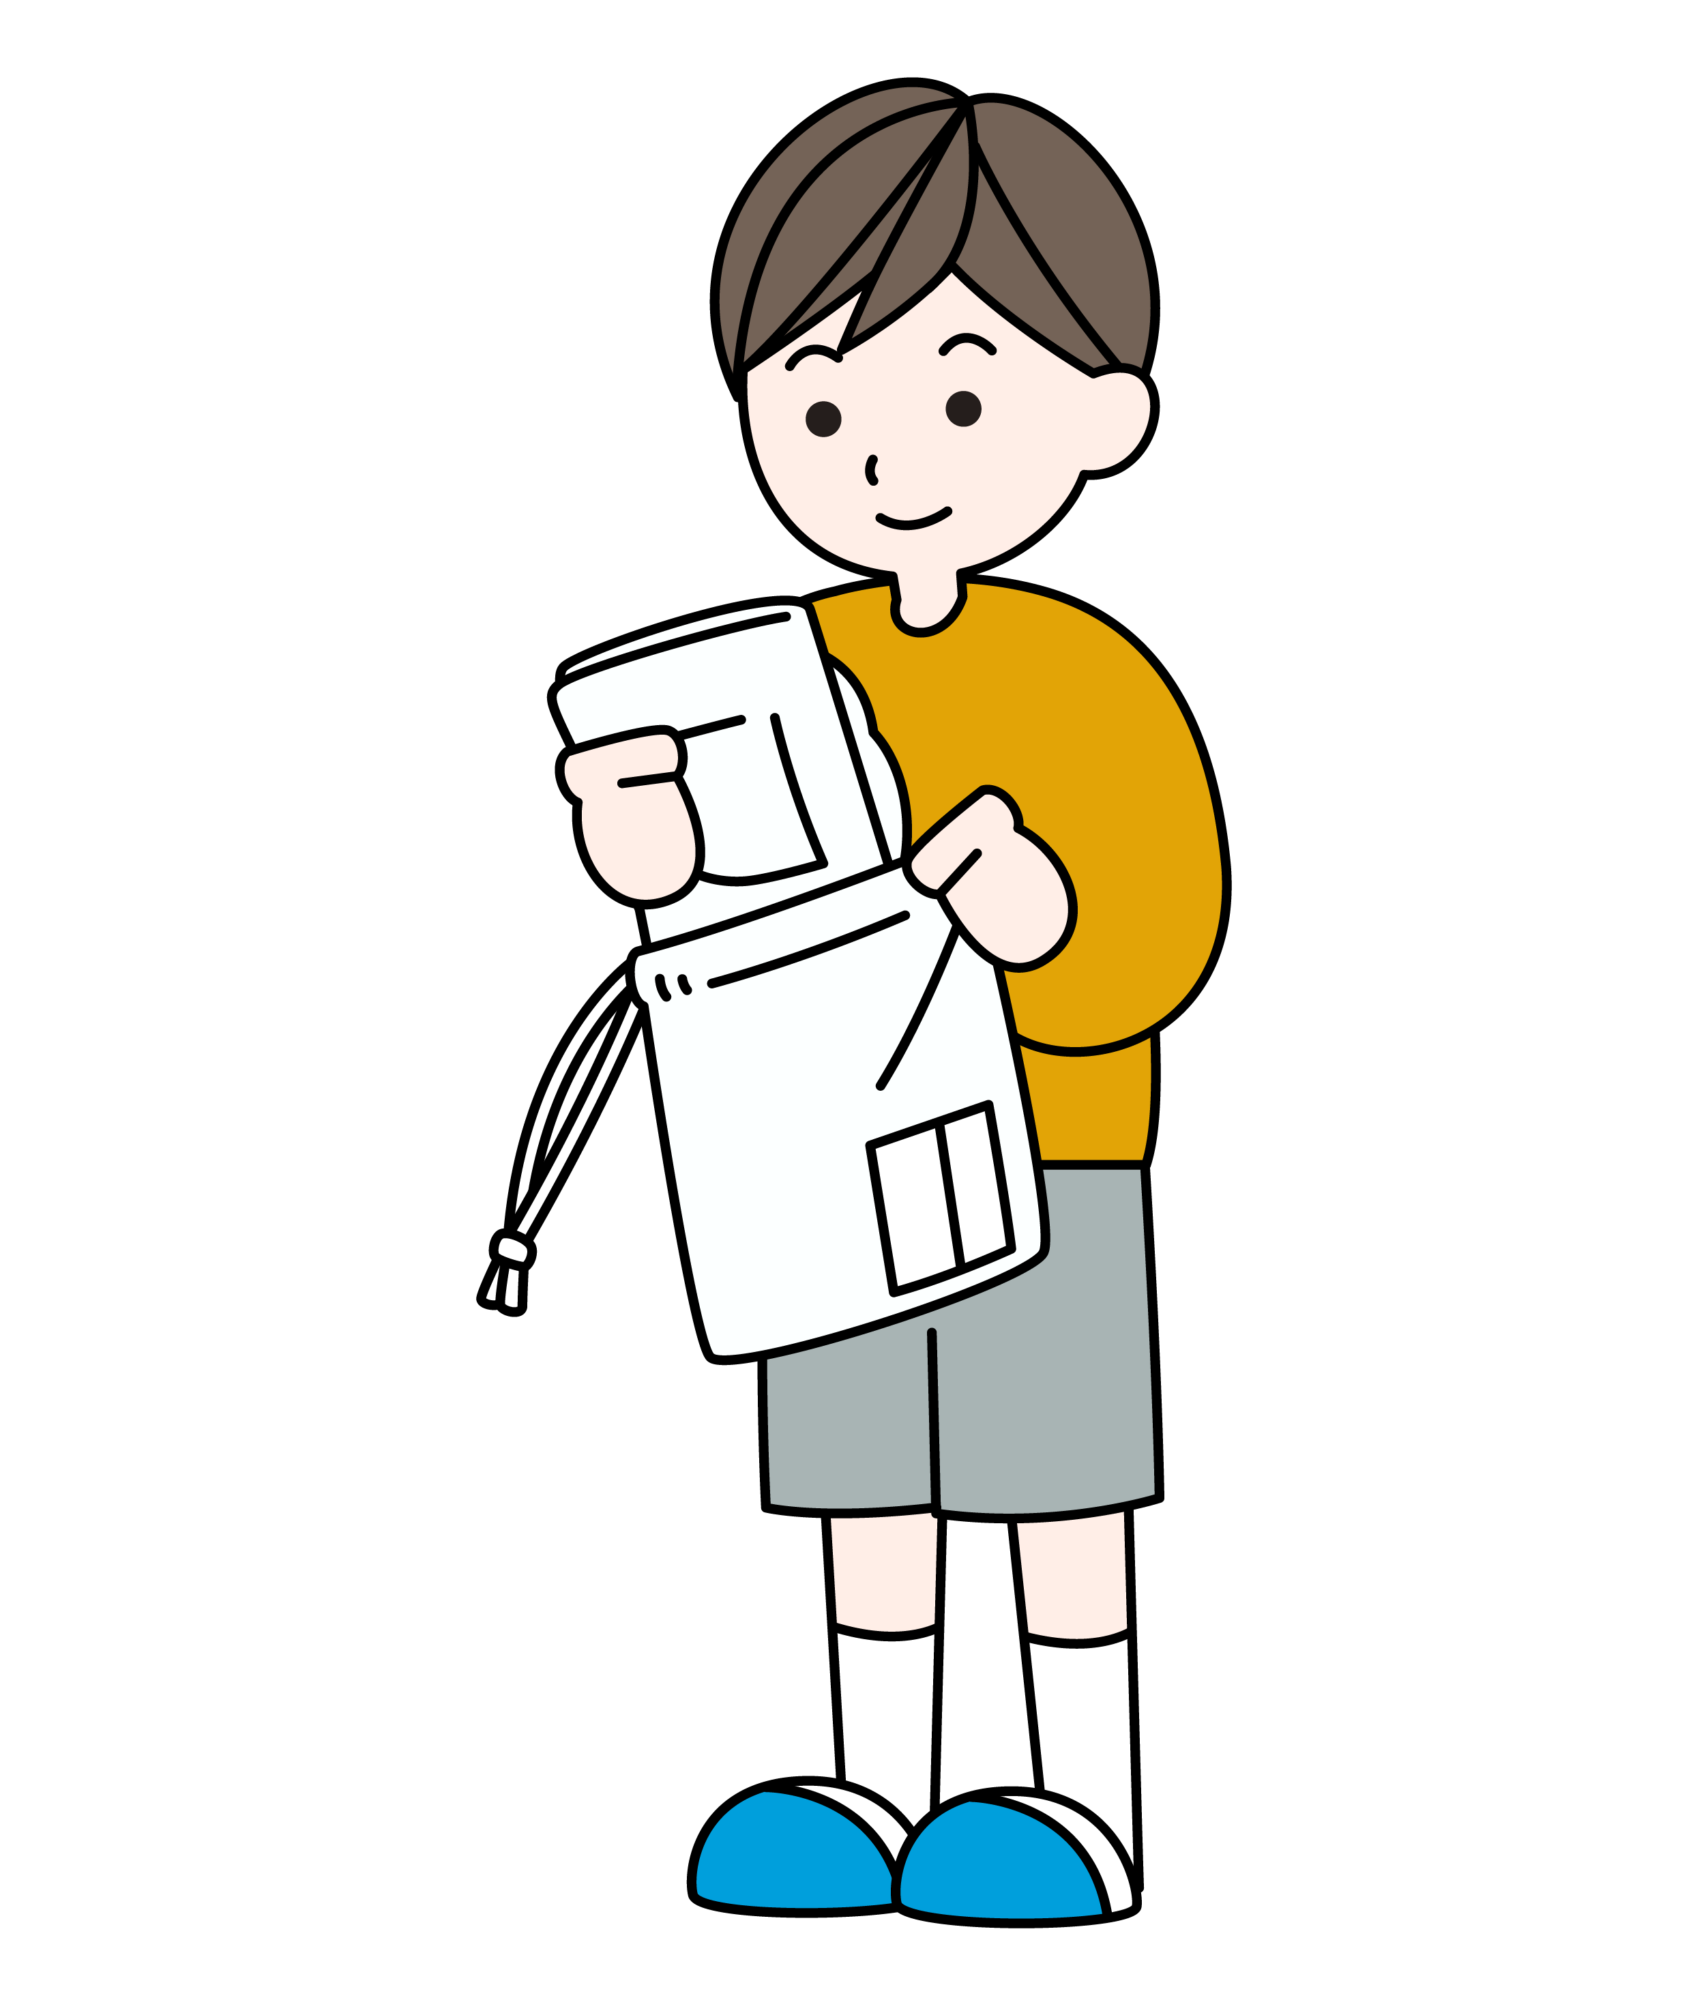
ふくろに いれる
Notes:
最後に、小さくたたんだエプロンと帽子、マスクを給食袋にしまいましょう。今、紹介したたたみ方が難しい人は、机の上でたたんだり、床につけないように工夫したりして袋に入れましょう。●

Slide 25
みに つけよう！ きゅうしょくとうばんの「こつ」
Notes:
皆さん、給食当番の「コツ」はわかりましたか。もう一度「コツ」を振り返ってみましょう。●最初に手を洗います。●４つのポイントを守って身支度をします。●ワゴンは先生と一緒に歩いて運びます。●配膳台をきれいに拭きます。●エプロンは床ではたたみません。●

Slide 26
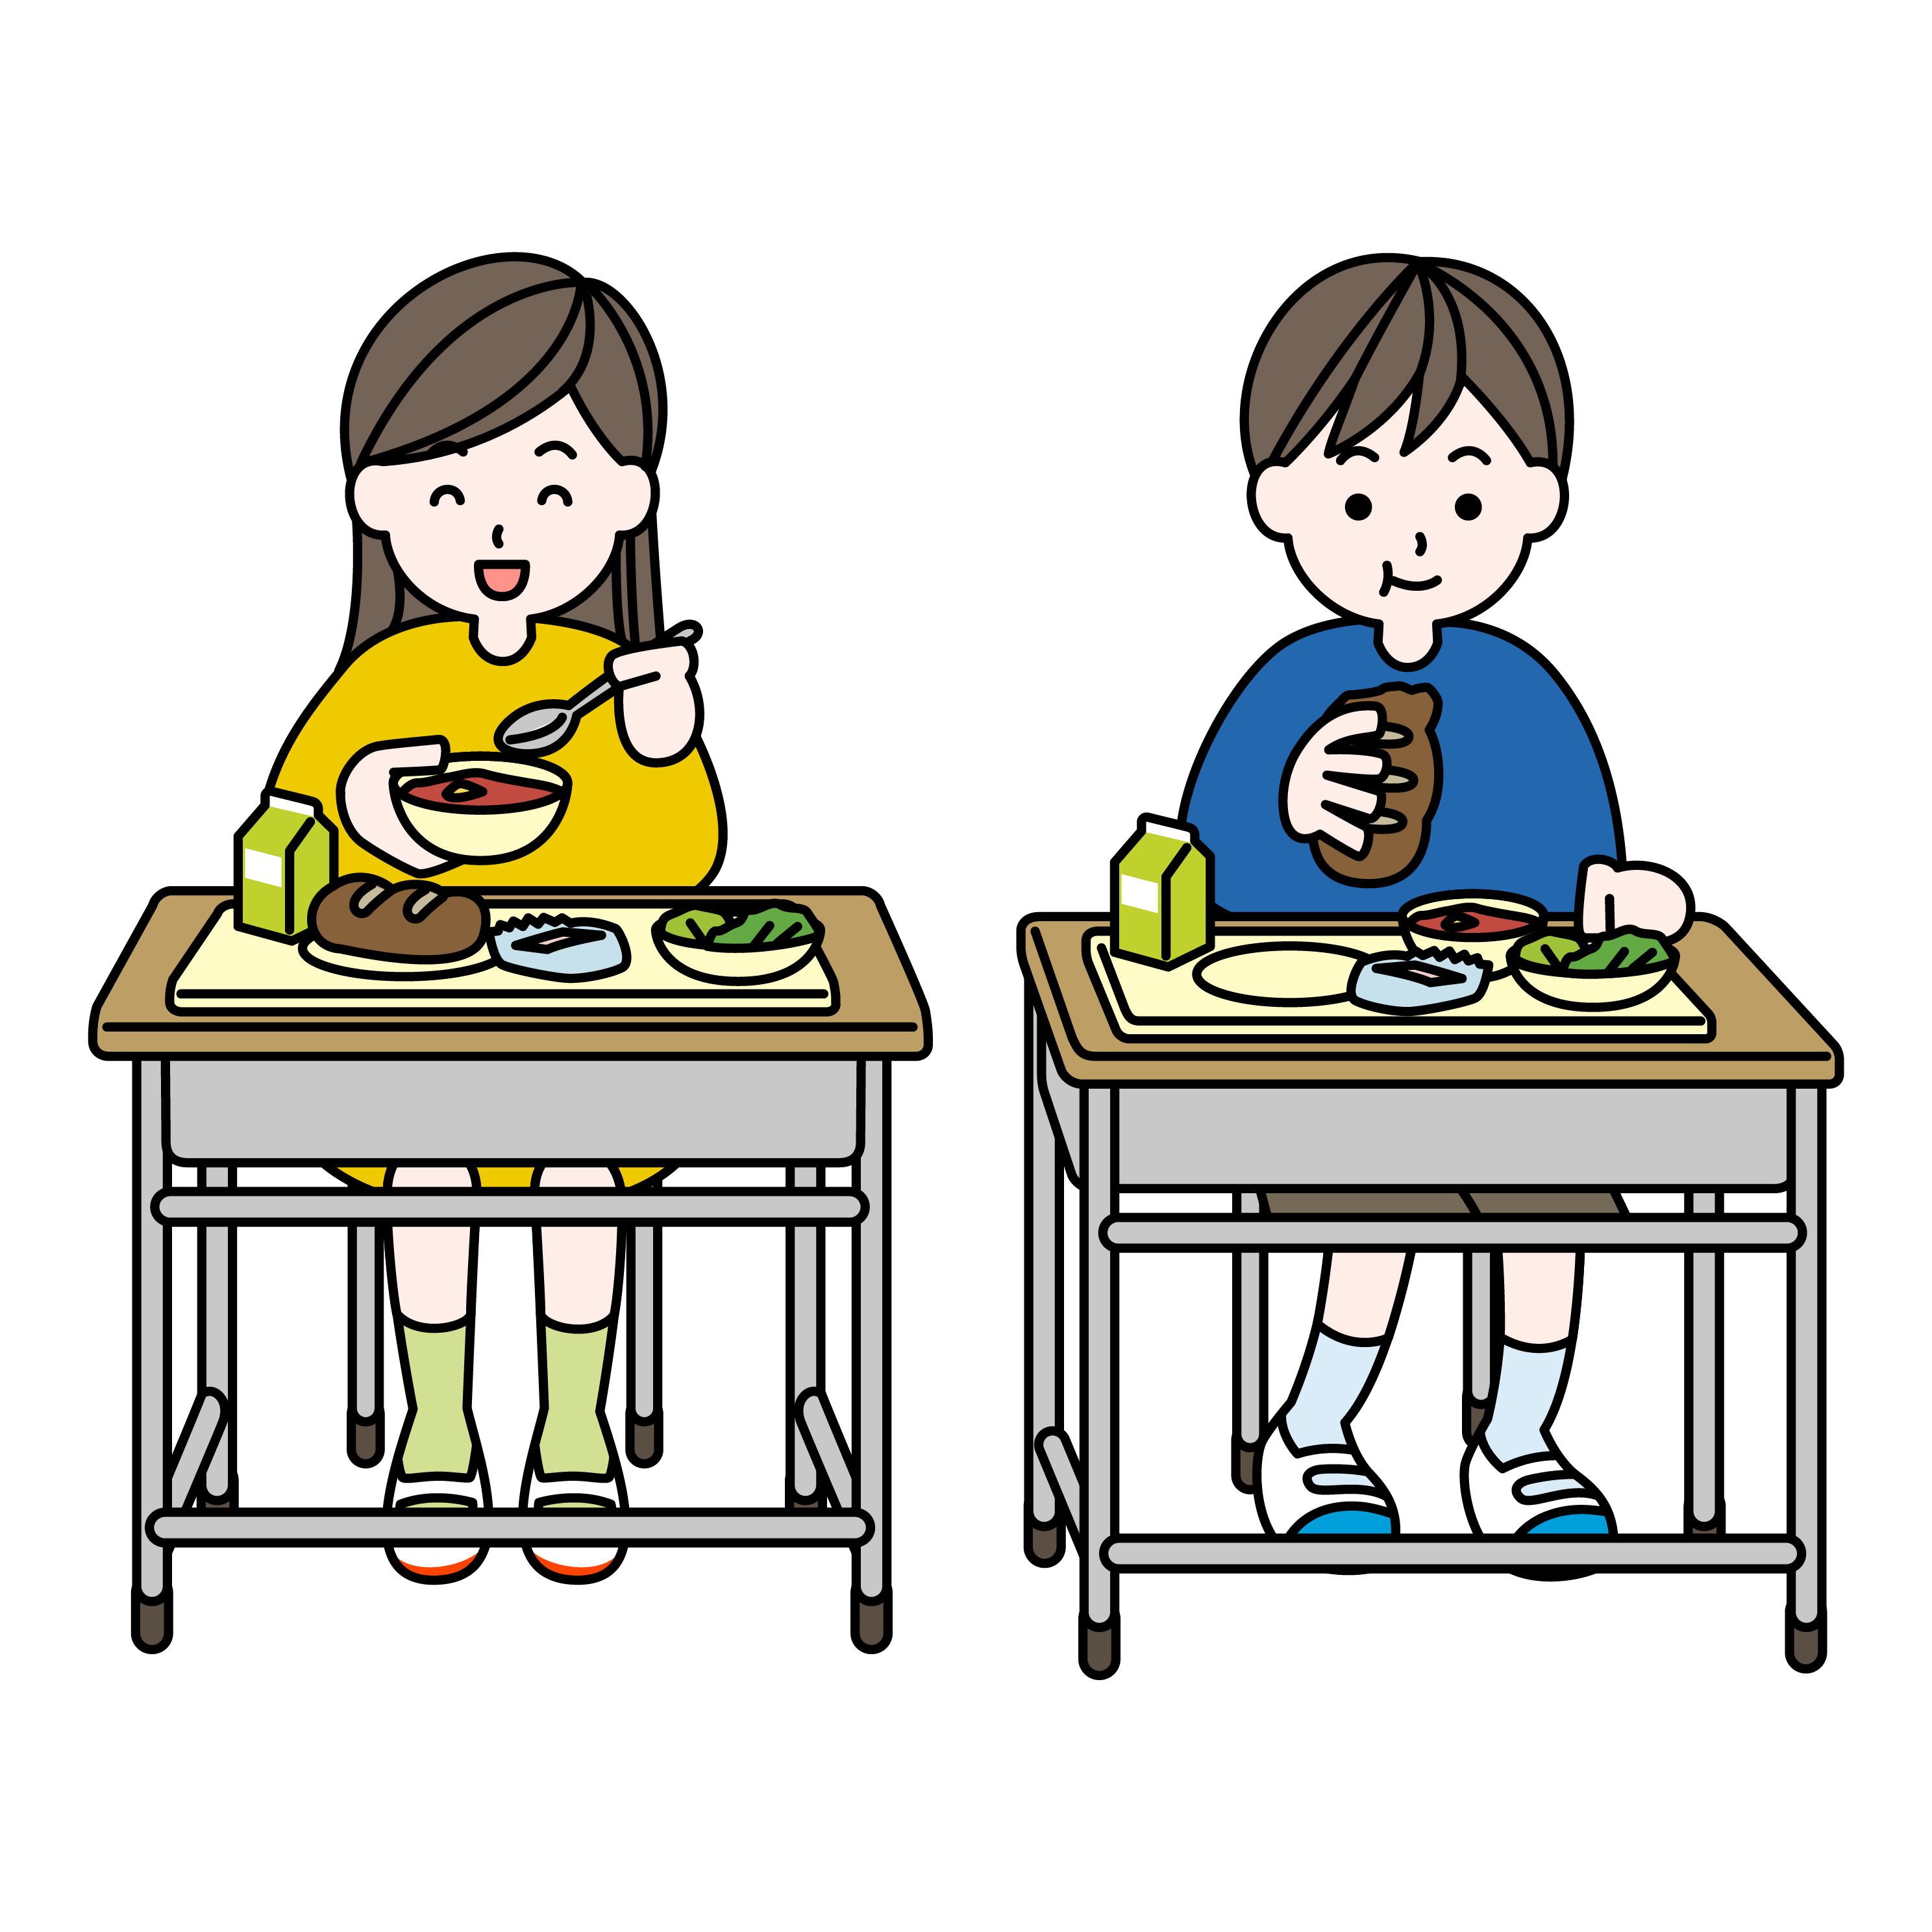
きれい あんぜん
たのしい きゅうしょく
Notes:
給食当番の「コツ」を守って、みんなで●きれいで安全な楽しい給食時間にしましょう。●

Slide 27
※新潟県学校給食会の物資委員会においても給食の盛り付け方やはしの持ち方などの給食指導に使用できるパワーポイント資料を作成する予定です。完成した資料は新潟県学校給食会のHPにR6.4頃にアップされる予定ですので、 そちらもぜひ合わせてご活用ください。 ※使用にあたっては、新潟県学校給食会HPの専用ページにアップされますので、所属の栄養教諭等に視聴を依頼するか、新潟県学校給食会にお問い合わせください。

